Slide 1


کتاب تفکر و سواد رسانه ای پایه دهم
به نام خداوند دانا و حکیم
فصل چهارم
درس چهاردهم
مخاطب بی مخاطب!
www.ziaossalehin.ir
Notes:
همان طور که قبلا گفتیم، فصل چهارم به بحث مخاطب و نقش تعیین کننده آن در فرایند ارتباطی می پردازد.
سومین درس از فصل چهارم کتاب راجع به حقوق مخاطب در مواجهه با رسانه هاست.
انتظار می رود در انتهای این درس مخاطب نسبت به حقوق خود در مواجهه با رسانه ها آگاه شود.
این پاورپوینت دارای 8 فیلم است و ویژه دو جلسه طراحی شده است ولی شما می توانید متناسب با زمان ارائه خود بخشهایی از آنه را حذف کنید.

Slide 2
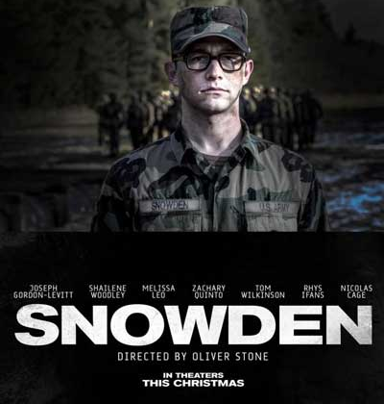
بی مقدمه بخشهایی از فیلم اسنودن ساخته سال 2016 را با هم ببینیم
فیلم 1
www.ziaossalehin.ir
Notes:
فیلم 1 با عنوان «افشاگری ادوارد اسنودن» را ببینید.
فیلم اسنودن در سال 2016 توسط کارگردان معروف امریکایی، «الیور استون» (که به ساختن فیلمهای انتقادی شهره است) ساخته شده است. این فیلم با الهام از مستندی به نام «شهروند شماره چهارم» که برگزیده اسکار در سال 2015 شده بود ساخته شده است و بستر تعریف داستان در بازه زمانیِ افشاگری اسنودن در مصاحبه با یک مستندساز به نام «لورا پویترس» رخ می دهد. کمی جلوتر بخشهایی از این مستند را هم خواهیم دید.

Slide 3

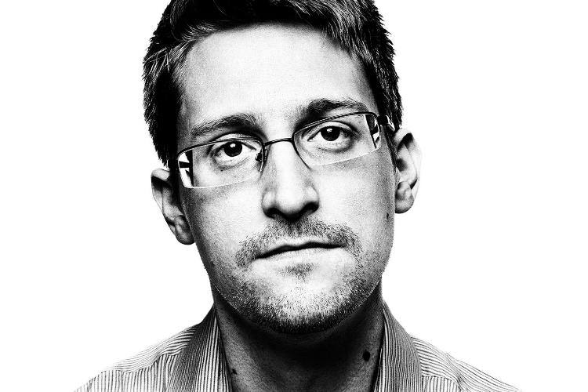

ادوارد اسنودن کیست؟
کتاب تفکر و سواد رسانه ای پایه دهم – درس چهاردهم
۱
متولد ۲۱ ژوئن ۱۹۸۳ میلادی
2
کارمند CIA و پیمانکار NSA
3
پناهنده به مسکو
4
اتهامات: سرقت اموال دولتی، مخابره غیرمجاز اطلاعات امنیت ملی، و مخابره تعمدی اطلاعات سری به اشخاص غیرمجاز
www.ziaossalehin.ir
Notes:
ادوارد جوزف اسنودنEdward Joseph Snowden) ) متولد ۲۱ ژوئن ۱۹۸۳ میلادی، افشاگر کنونی و کارمند سابق سازمان اطلاعات مرکزی آمریکا و پیمانکار سابق آژانس امنیت ملی آمریکا (NSA) است.
افشاگری‌های ادوارد اسنودن از عملیات عظیم «جاسوسی و مراقبت در سطح جهانی» و «پریزم» پرده برداشت.
او امروز بخاطر تهدیدات دولت امریکا علیه وی و خانواده اش به مسکو پناهنده شده است. اتهامات او از طریف دولت امریکا عبارت است از: سرقت اموال دولتی، مخابره غیرمجاز اطلاعات امنیت ملی، و مخابره تعمدی اطلاعات سری به اشخاص غیرمجاز

Slide 4
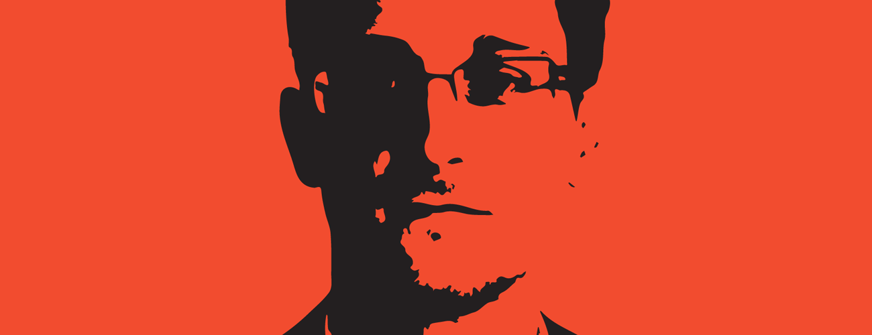
اسنودن در ژوئن ۲۰۱۳ اطلاعات طبقه بندی شده‌ای از برنامه‌های فوق سری NSA (آژانس امنیت ملی امریکا) از جمله برنامه گسترده شنود را به نشریات گاردین، نیویورک تایمز و واشینگتن پست لو داد.
از آن زمان جنجالهای زیادی در رابطه با نقض گسترده حریم خصوصی توسط دولت امریکا در دنیا راه افتاد.
www.ziaossalehin.ir
Notes:
اسنودن در ژوئن ۲۰۱۳ اطلاعات طبقه بندی شده‌ای از برنامه‌های فوق سری NSA (آژانس امنیت ملی امریکا) از جمله برنامه گسترده شنود را به نشریات گاردین، نیویورک تایمز و واشینگتن پست لو داد. از آن زمان جنجالهای زیادی در رابطه با نقض گسترده حریم خصوصی توسط دولت امریکا در دنیا راه افتاد.
بنا به مدارک اسنودن، این برنامه‌ها که شامل جاسوسی از مردم عادی و شخصیتها در مکالمات تلفنی، ایمیل، استفاده از موتور جستجو ی اینترنت و … در تمام کشورها و بدون رعایت مرزهای سیاسی توسط دولت امریکا صورت می‌گیرند، در درجه اول توسط آژانس امنیت ملی ایالات متحده آمریکا (ان اس ای) به اجرا در می آیند. افشاگریهای اسنودن آغاز رسانه‌ای شدن اطلاعات مربوط به افشاگری‌های جاسوسی گسترده بود.

Slide 5
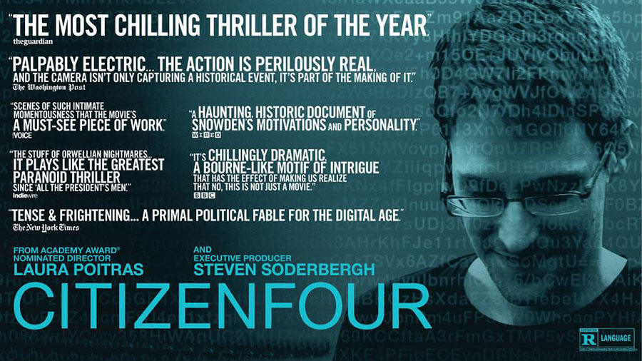
فیلم 2
مستندِ «شهروند شماره 4» که ماجرای افشاگری اسنودن را به تصویر می کشد، جایزه بهترین مستند را در اسکار 2015 دریافت کرد. فیلم سینمایی «اسنودن» که بخشی از آن را دیدیم با الهام از این مستند ساخته شده است.
بخشهایی از این مستند را هم با هم ببینیم...
www.ziaossalehin.ir
Notes:
فیلم 2 با عنوان «تجاوز به حریم خصوصی» را ببینید.
این فیلم از مستند «شهروند شماره 4» برداشته شده است. این مستند در سال 2015 توانست جایزه بهترین مستند را از جشنواره اسکار دریافت کند. شهروند شماره 4 دقیقا یکسال پس از افشاگری های اسنودن منتشر شد و در آن نشان داده می شود که لورا پویترس به همراه دو خبرنگار دیگر چگونه در هنگ کنگ با اسنودن دیدار کرده و اظهارات افشاگرانه وی را ضبط کرده و به رسانه ها می رسانند.
در بخش مشاهده شده از فیلم در یک کنفرانس در بلژیک چند کارشناس راجع به نقض حریم خصوصی توسط دولت امریکا و سرقت اطلاعات از کاربران صحبت می شود.
به راستی اگر حریم خصوصی در فضای مجازی بی معنا شود چه بلایی بر سر مفهوم آزادی می آید؟

Slide 6
بعد از پخش صحبتهای اسنودن راجع به نقض حریم خصوصی مردم دنیا توسط دولت امریکا، تظاهراتهای زیادی در حمایت از او در سراسر دنیا برپاشد.
انگار مخاطبان با پدیده تازه ای در مواجهه با رسانه ها مواجه شده اند...
www.ziaossalehin.ir

Slide 7
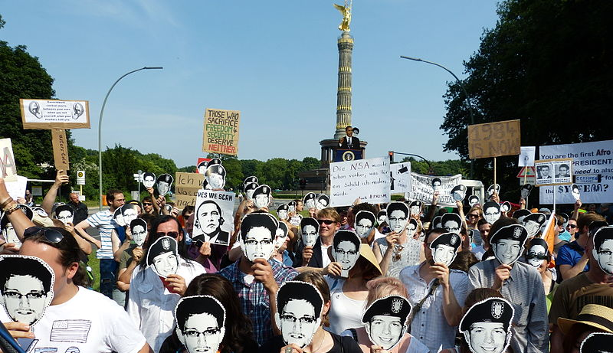
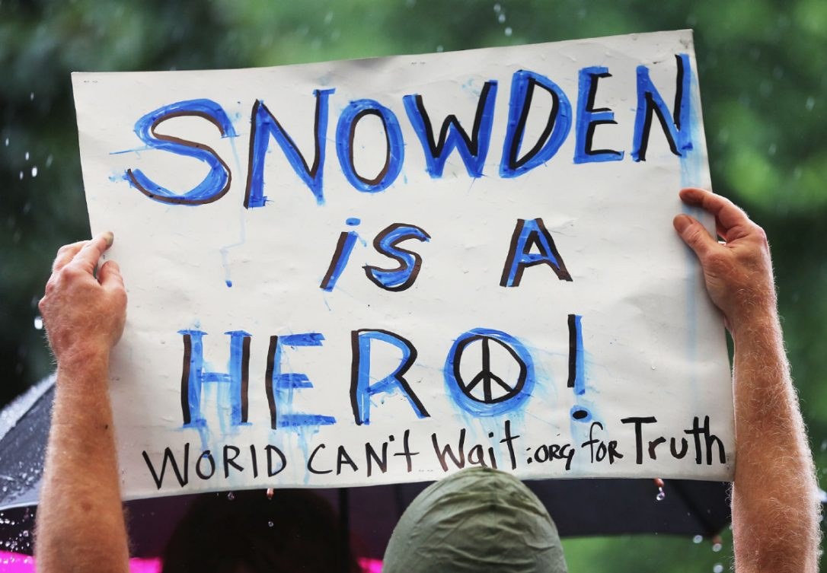
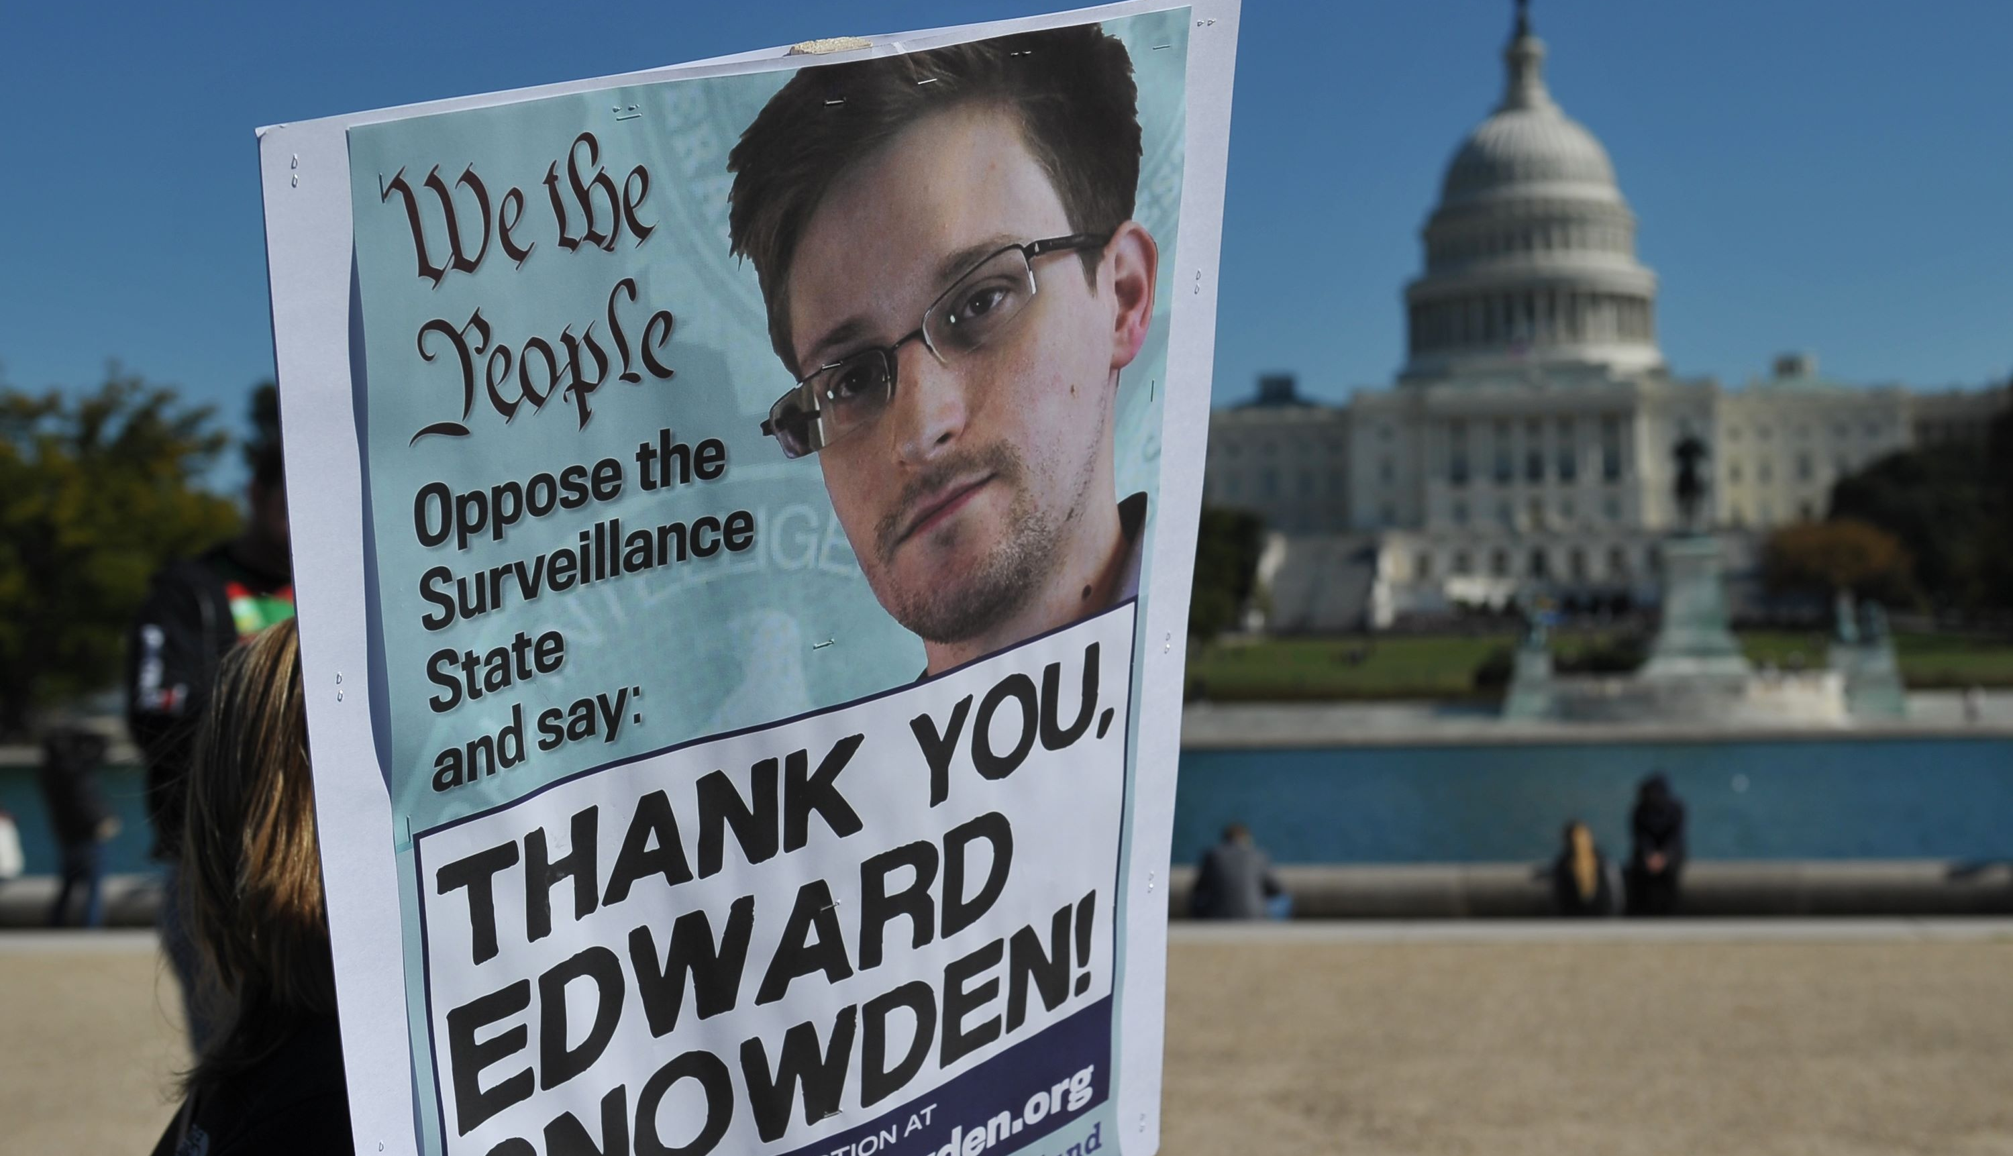
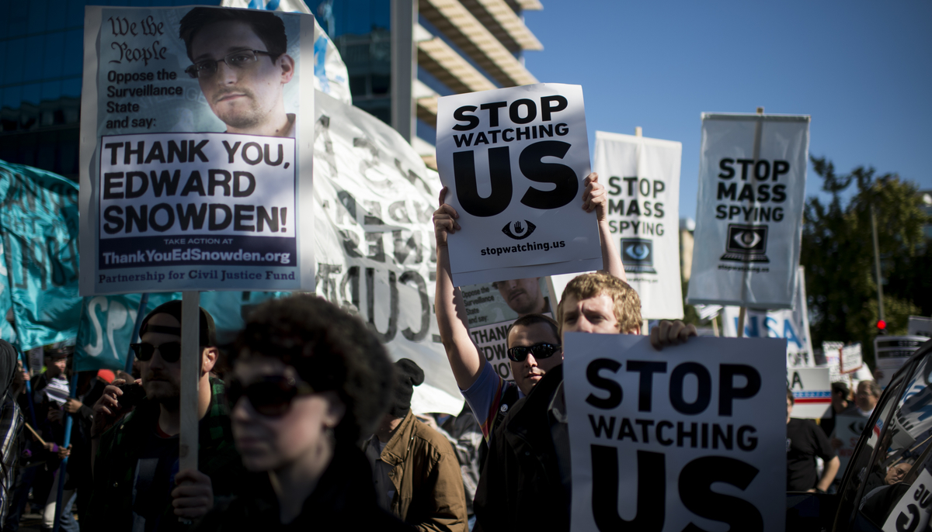
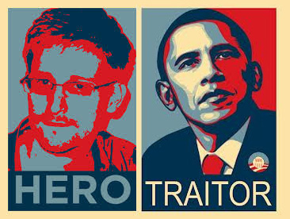
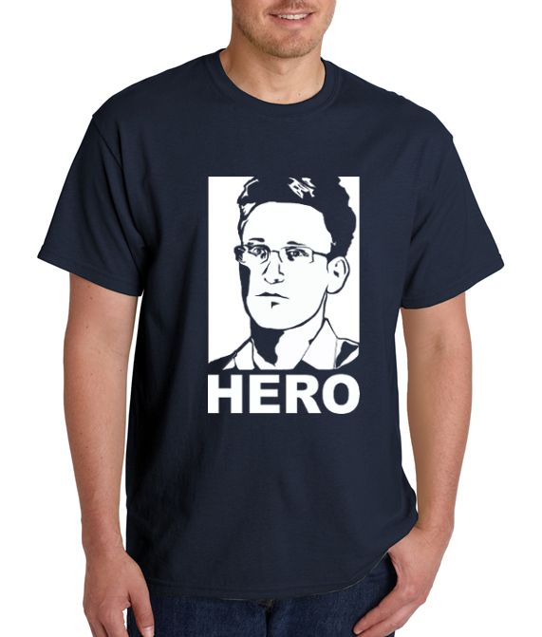
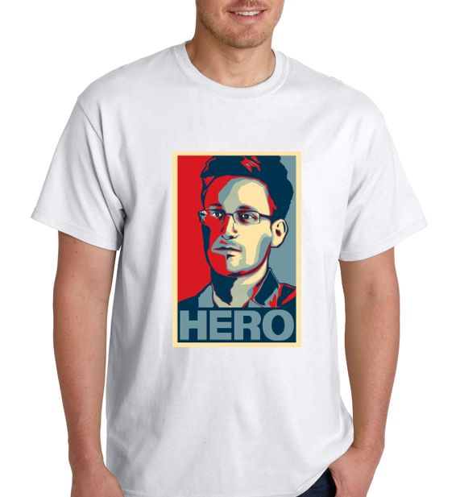
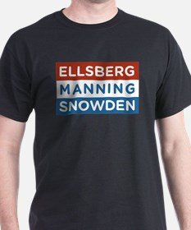
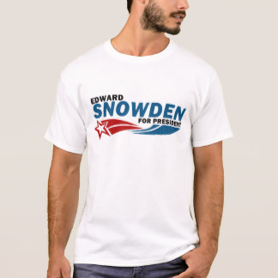
www.ziaossalehin.ir
Notes:
تصاویری از همراهی مردم دنیا با اسنودن و تشکر آنها از افشاگری های وی.

Slide 8
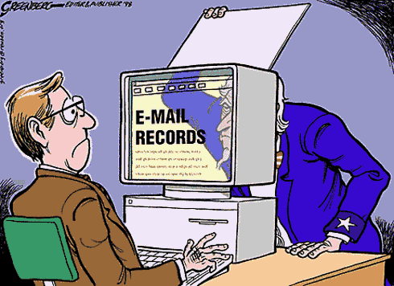
به راستی در رسانه ها چه بر سر حریم خصوصی ما آمده است؟
چقدر خودمان در نقض حریم خصوصی مان نقش داشته ایم و چقدر رسانه ها؟
1- حق حفظ و احترام به حریم خصوصی یا حق محرمانگی
www.ziaossalehin.ir
Notes:
1- حق حفظ و احترام به حریم خصوصی یا حق محرمانگی
صاحبان رسانه ها موظفند به حریم خصوصی مخاطبان و کاربرانشان احترام بگذارند و اسرار و روابط نهان آنها را آشکار نکرده و بدون اجازه از آنها بهره برداری نکنند.
اما نکته بسیار جالب اینجاست که این روزها خود ما مخاطبان و کاربران هم بیش از نیاز اطلاعات شخصی خود را در فضای مجازی منتشر میکنیم و عملا با دست خودمان مرزهای حریم خصوصی مان را دائما تنگ و تنگ تر می نماییم. به راستی مفهوم حریم خصوصی در زندگی نوین مجازی ما چیست؟

Slide 9
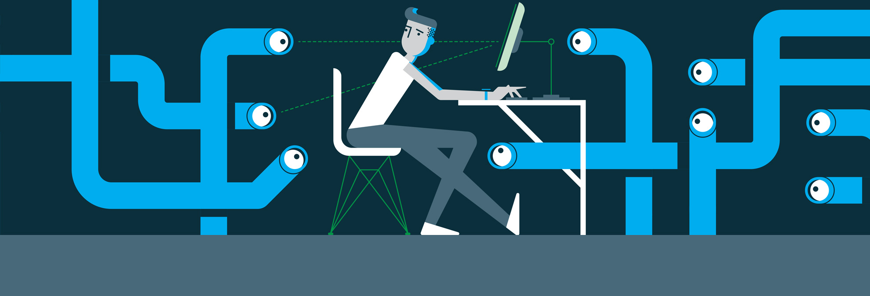
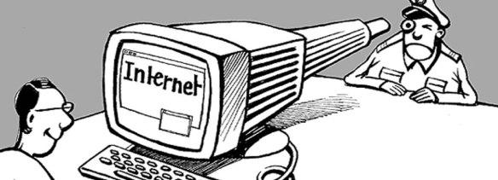
رسانه ها موظف هستند حریم خصوصی عموم شهروندان و کاربران خود را حفظ کنند.
در صورت نقض حریم خصوصی توسط یک رسانه قانون موظف است برای احقاق حقوق مخاطب ورود نماید.
Notes:
نمونه های دیگری از نقض حریم خصوصی:
افشای اسرار خصوصی از زندگی شخصی هنرپیشه ها، ورزشکاران و... در شبکه های اجتماعی / گذاشتن دوربین مخفی در مراکز خصوصی و پخش آن در رسانه های عمومی.
از دانش آموزنتان بخواهید نمونه های دیگری از نقض حریم خصوصی توسط رسانه ها نام ببرند.

Slide 10

گستردگی رسانه ها در عصر حاضر، چالشهای حقوقی فراوانی را بین رسانه ها و مخاطبان ایجاد کرده است...
چالشهایی که نقض حریم خصوصی یکی از آنهاست.
www.ziaossalehin.ir
Notes:
از اسلاید بعد قرار است به سراغ تعریف حقوق مخاطب و بیان انواع آن برویم.

Slide 11
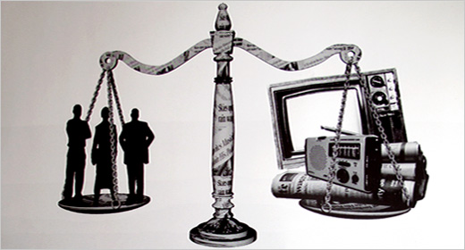
تعدد چالشهای بین مخاطبان و رسانه ها و پیچیدگی های این چالشها باعث شده است تا مفهوم جدیدی وارد ادبیات علم حقوق و علم رسانه شود...
حقوق مخاطب
www.ziaossalehin.ir
Notes:
«حقوق مخاطب» نیز یكی از مفاهیم شگرفی است كه همراه با موج سوم، یعنی انقلاب اطلاعات (انقلاب صنعتی دوم) در دنیای ارتباطات ظاهر و به‌عنوان نوع جدیدی از حقوق عمومی شهروندی شكوفا شد. این پدیده در آغاز به‌صورت كاملاً ساده، با شكل‌گیری رسانه‌های مختلف و با انتقال متن پیام‌ها بین افراد (البته در ابتدای راه فقط در میان نخبگان) آغاز شد، اما گسترش تكنولوژی‌های نوین ارتباطی همراه با متنوع‌تر و بهینه‌تر شدن رسانه‌ها و همچنین استفاده طیف وسیع از افراد جامعه یا بهتر بگوییم همه افراد از رسانه‌ها شكل پیچیده‌تری به‌خود گرفته‌است، حتی در جوامعی كه به‌مرتبه عالی تحقق «دولت مبتنی بر حقوق» رسیده‌اند، همیشه بیم آن وجود دارد كه آزادی‌ها مورد بی‌توجهی یا تجاوز واقع شود.
در اهمیت و ضرورت رعایت «حقوق مخاطبان» ـ ‌که در ضرورت طبعش خلاف نیست ‌ـ همین بس که یکی از مهمترین ارکان «اخلاق رسانه‌ای» را همین دانسته‌اند؛ چرا که ارائه پیام از طریق رسانه ­های جمعی با در نظر‌گرفتن «حقوق فردی» و «منافع عمومی» جامعه، مستلزم رعایت اصولی است که در حوزه رسانه ­های دیداری و شنیداری جایگاه ویژه ­ای دارد و از آن به‌عنوان اخلاق حرفه‌ای تعبیر می ­شود.

Slide 12

آیا تا به حال به ماجرای مواجهه تان با رسانه ها از این زاویه نگاه کرده اید؟
به غیر از حریم خصوصی شما چند حق دیگر برای خودتان در مواجهه با رسانه ها می توانید بشمارید؟
www.ziaossalehin.ir

Slide 13

چقدر از حقوق خود در برابر رسانه ها آگاه هستید؟
www.ziaossalehin.ir
Notes:
یکی از مهمترین وظایف مخاطب دارای سواد رسانه ای در مواجهه با رسانه ها، آشنا شدن وی از حقوق خود است. چرا که در غیر این صورت رسانه ها می توانند هر کلاهی دلشان می خواهد سرمان بگذارند.

Slide 14

با حقوق خود آشنا شوید
www.ziaossalehin.ir
حقوق مخاطب
حریم شخصی
دسترسی آزاد به اطلاعات
پاسخگویی و تصحیح
کپی رایت
احترام به عقاید دینی
حفظ احترام و منع توهین و افترا
منع نشر اکاذیب
حفظ عفت و منع هرزه نگاری
پرهیز از خشونت
رعایت حق مخاطبان آسیب پذیرتر
بهره مندی مساوی از قانون
رعایت انصاف در رسانه ها
Notes:
در نمودار فوق نام 12 مورد از حقوق مخاطب آورده شده است. گرچه تعداد این حقها بیش از 12 مورد است و با مرور زمان پیشرفت تکنولوژی رسانه ها، این حقوق در حال توسعه و گسترش هستند.

Slide 15
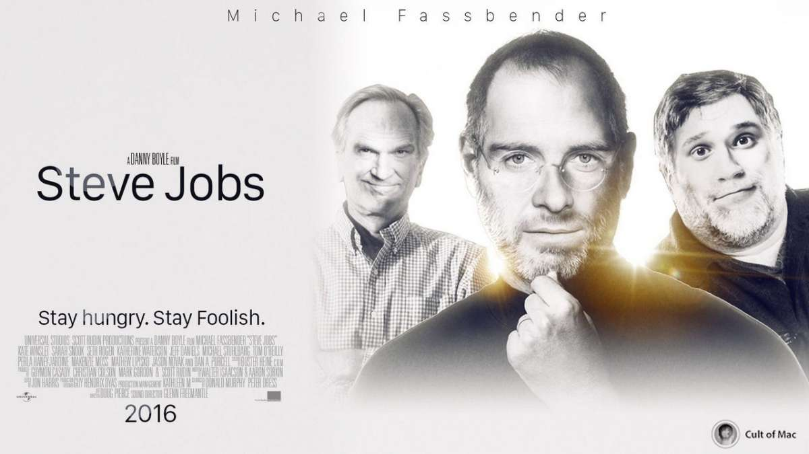
بخشی از فیلم استیو جابز ساخته 2015 را ببینید و راجع به انتخابهای خود در مواجهه با رسانه ها صحبت کنید.
فیلم 3
www.ziaossalehin.ir
Notes:
(ویژه معلمان: از این اسلاید تا اسلاید 33 شیوه تدریس این گونه است که ابتدا بدون اینکه اسمی از یکی از حقوق مخاطب بیاید، مثالی مرتبط با آن پخش و با بچه ها راجع به آن گفتگو می شود، پس از جا افتادن مثال نام آن حق برای دانش آموز در اسلایدی جداگانه آورده می شود و پس از تعریف حق، از دانش آموز خواسته می شود که او هم مثالی برای این حق بزند/ این مثال برای جاانداختن حق «انتخاب و دسترسی به اطلاعات» آورده شده است)
فیلم 3 با عنوان «دیکتاتوری استیو جابز» را تماشا کنید.
فیلم استیو جابز ساخته 2015 که دو جایزه اسکار هم نامزد شده بود، به زندگی این دانشمند می پزدازد.
استیو جابزِ امریکایی، بنیانگذار شرکت اپل است که محصولات مهمی در حوزه دیجیتال از جمله رایانه های مکینتاش و تلفن همراه اپل وارد بازار نموده است. وی را به مخترع بودن، مدیر بودن و کارآفرین بودن می شناسند. جایز در سال 2011 در سن 56 سالگی بر اثر سرطان مرد.
در سکانس انتخاب شده، یکی از خاطرات مشترک استیو جابز و استیو وُزنیاک (یکی دیگر از موسسین شرکت اپل و طراح کامپیتورِ اپل 1) مرور می شود. جاییکه در بدو اختراع رایانه ی اپل، وزنیاک پیشنهاد می کند که یک سیستم باز طراحی کنیم با هشت خروجی که هر کس هر سخت افزار و وسیله الکترونیکی که دلش می خواست را به آن وصل کند و هر نرم افزار و برنامه ای دلش خواست را در آن کدنویسی کند. اما جابز تاکید دارد که ما یک سیستم بسته و کاملا قابل کنترل طراحی می کنیم فقط با دو خروجی: موردم و پرینتر.
جابز جملاتی طلایی می گوید:
«تا زمانی که به مردم چیزی را نشان ندهی (و انتظاری در آنها ایجاد نکنی) آنها نمی دانند که چه می خواهند، رای و نظر آنها مهم نیست.»
«وقتی که «دیلان» (آهنگساز معروف) آهنگ «پناهگاهی از طوفان» را نوشت از مردم نخواست که در نوشتنش همکاری کنند»
«نمایشها متوقف نمی شوند تا نمایشنامه نویس ها از تماشاچی ها بپرسند که دوست دارند در صحنه بعد چه چیزی را ببینند»

Slide 16

کسی که بین دو گزینه اجباری یکی را انتخاب می کند چقدر آزاد است؟
بعضی ها به این
شکل از آزادی می گویند...
توهمِ داشتنِ حق انتخاب
www.ziaossalehin.ir
Notes:
آنچه استیو جابز از آن سخن می گوید در عمل یک «دیکتاتوری رسانه ای» و یک دیکتاتوری تکنولوژیک است. امری که ما را در توهمی از آزادی و حق انتخاب غوطه ور می کند، در حالیکه عملا ما مقهور انتخابهایی هستیم که خالقان رسانه به اجبار پیش روی ما قرار داده اند.
چرا که کسی که عملا بین دو گزینه انتخاب می کند در واقع هزاران گزینه از پیش روی او برداشته شده و به غلط به او گفته شده که: «تو آزادی از بین این دو گزینه هرچه دلت می خواهد انتخاب کنی.»
بسیار جالب است که خالقان تکنولوژی و مالکان رسانه همواره بخشی از حقیقت را از ما پنهان می کنند و متناسب با میزان هوشمندیشان ما را به سمت اطلاعات، رسانه ها و منابع اطلاعاتی مطلوب خود سوق می دهند.

Slide 17

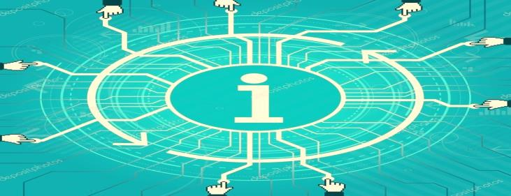
2- حق دسترسی به اطلاعات
(حق انتخاب)
www.ziaossalehin.ir
Notes:
2- حق دسترسی به اطلاعات (حق انتخاب)
مخاطب حق دارد که منابع رسانه ای متعدد و سالمی در دسترس داشته باشد تا بتواند آنچه را مناسب نیاز و متناسب با علایق و سلایق اوست، انتخاب کند.
به غیر از آنچه گفته شد از بچه ها بخواهید برای این مورد از حقوق مخاطب، نمونه هایی مثال بزنند.

Slide 18
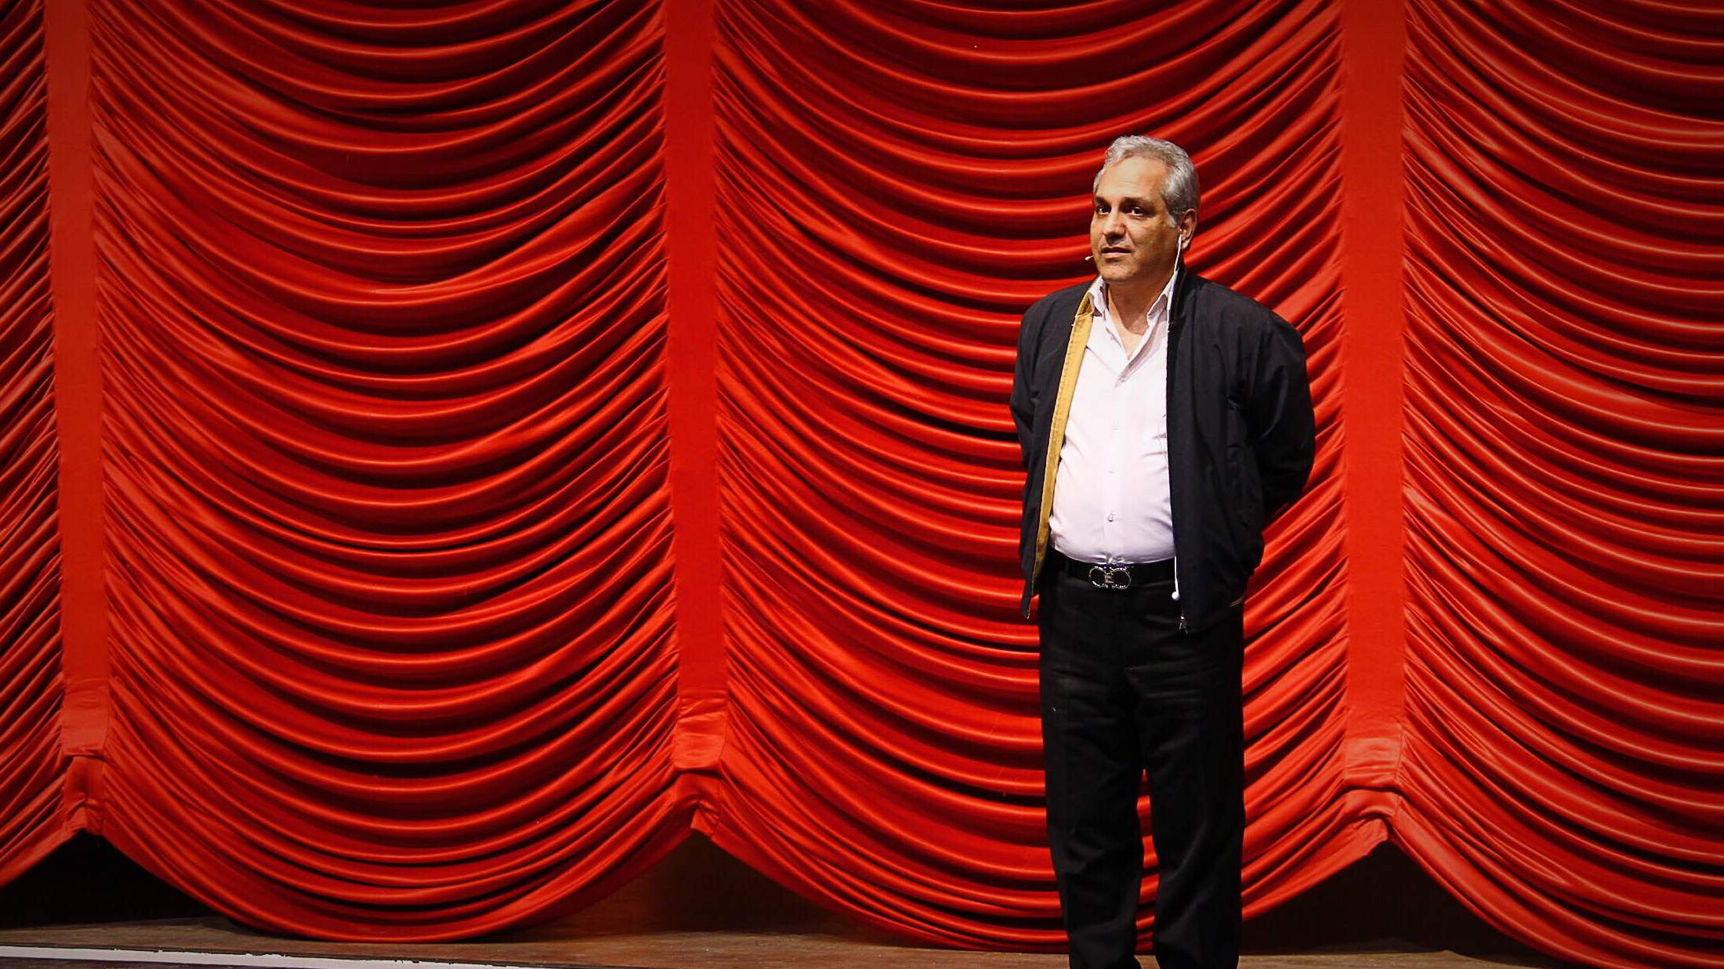
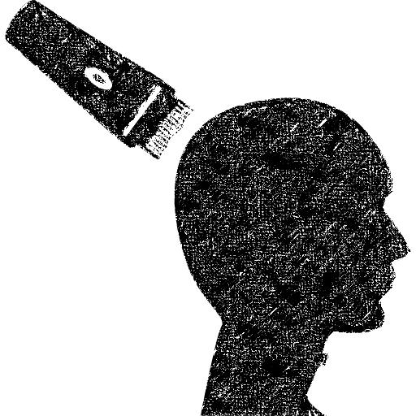
در اوایل برنامه دورهمی، مهران مدیری اتفاقاتی افتاد که واکنشهایی منفی از سوی مخاطبان به همراه داشت...
فیلم 4
www.ziaossalehin.ir
Notes:
(ویژه معلم: این مثال ویژه جاانداختن حق «حفظ حرمت اشخاص و منع افترا و توهین» آورده شده است.)
فیلم 4 با عنوان «زیش تراش مهران مدیری» را ببینید و راجع به اخلاق رسانه و حقوق مخاطبان و مهمانان با هم صحبت کنید.

Slide 19
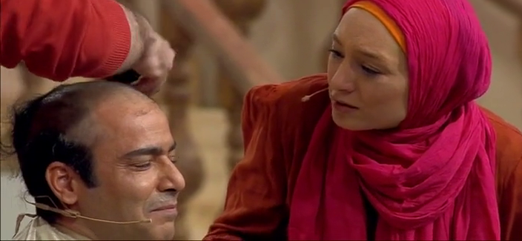
www.ziaossalehin.ir
اگر شما جای نیما فلاح بودید چه میکردید؟
آیا حاضر میشدید در ملأ عام یه یکی از همکارانتان توهین کنید؟
پس جرم نیما فلاح چه بود که اینگونه جلوی دوربین خفیف شد؟
آیا رسم میهمان نوازی و حفظ حرمت میهمان جلوی دوربین با پشت دوربین فرق می کند؟
اگر شما هم در صحنه حاضر بودید برای مدیری دست میزدید و به نیما فلاح می خندیدید؟
Notes:
نظرتان در مورد این چالش رسانه ای چیست؟
اگر شما جای نیما فلاح بودید چه میکردید؟
آیا حاضر میشدید در ملأ عام یه یکی از همکارانتان توهین کنید؟
پس جرم نیما فلاح چه بود که اینگونه جلوی دوربین خفیف شد؟
آیا رسم میهمان نوازی و حفظ حرمت میهمان جلوی دوربین با پشت دوربین فرق می کند؟
اگر شما هم در صحنه حاضر بودید برای مدیری دست میزدید و به نیما فلاح می خندیدید؟

Slide 20
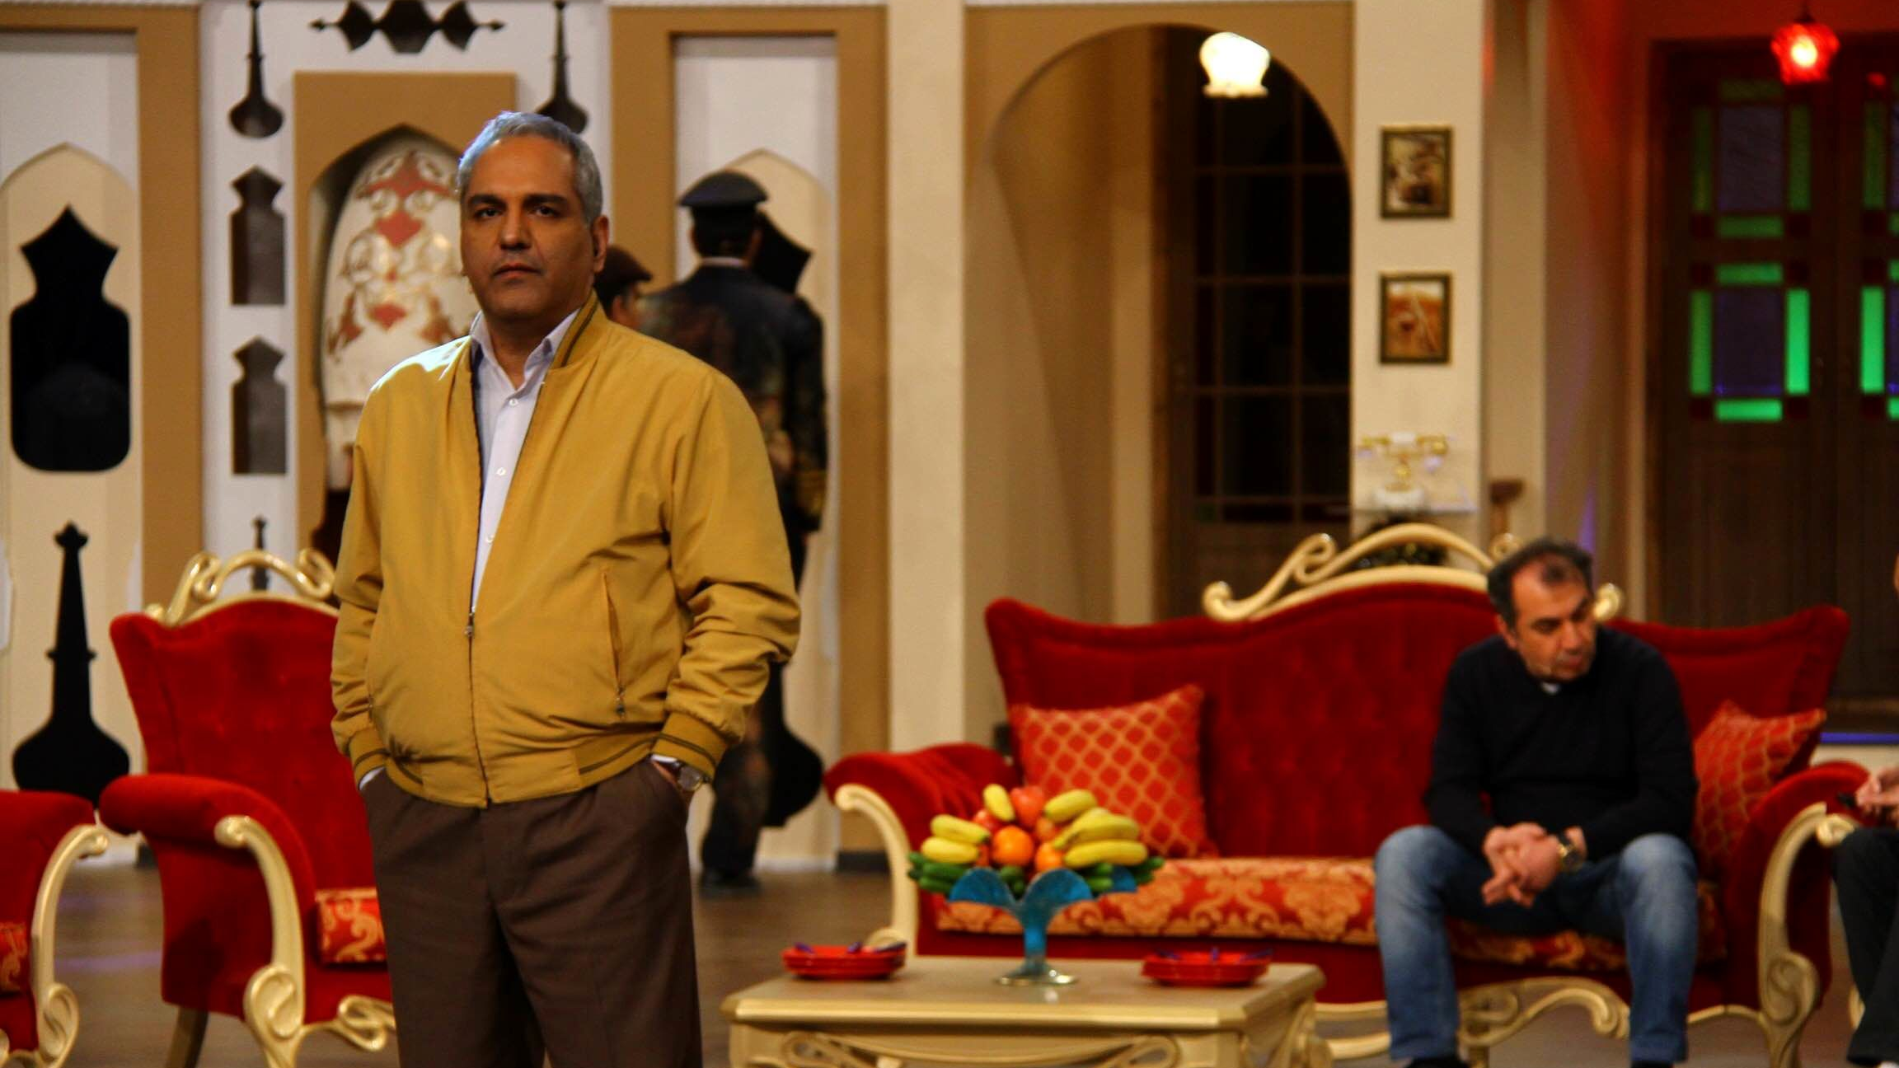
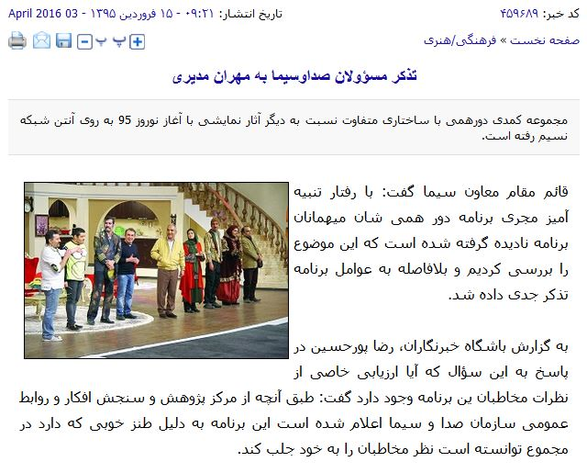
به خاطر همین رفتار توهین آمیز مدیری تذکری جدی از صداوسیما دریافت کرد.
www.ziaossalehin.ir
Notes:
پس از چند بار تکرار این رفتار توسط مدیری با مهمانان برنامه دورهمی، با فاصله اندکی و به خاطر حجم اعتراضات به این رفتار توهین آمیز در برابر دوربین، مدیری از طرف صداوسیما تذکری جدی دریافت کرد و دیگر هیچ ریش تراشی در برنامه دورهمی دیده نشد.
(در اسلاید بعد نام این حق از حقوق مخاطبین آورده شده است)

Slide 21
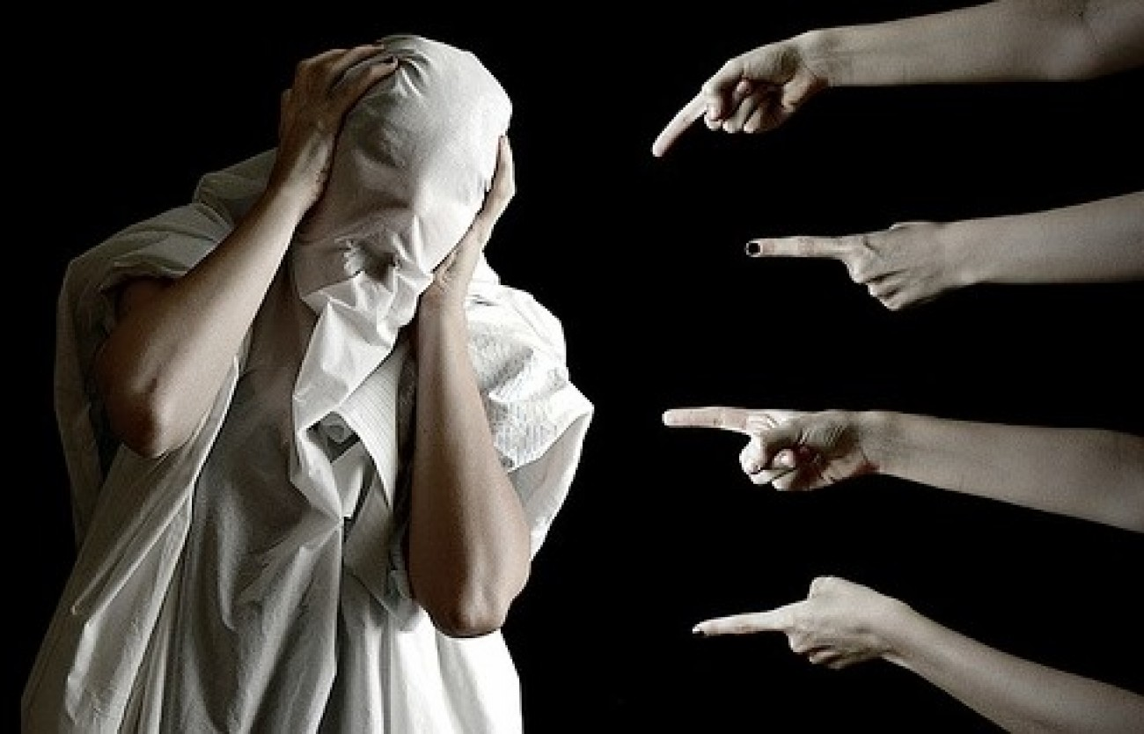
3- حق حفظ حرمت
اشخاص و منع افترا و توهین
www.ziaossalehin.ir
Notes:
3- حق حفظ حرمت اشخاص و منع افترا و توهین
رسانه ها بایست حرمت اشخاص را حفظ کنند و در عرصه عمومی با توهین و افترا افرادی را که نمی توانند از حقوق خود دفاع کنند مورد خطاب قرار ندهند. دقت کنیم که گناهها در مواجهه با رسانه ها تغییر نمی کنند. پس اگر در صحنه رسانه، حقیقتی را راجع به یک فرد غایب بگویید که راضی به آن نباشد غیبت محسوب می شود، اگر دروغی را به او ببندید، تهمت محسوب می شود و اگر حرف نامربوطی به او بزنید توهین محسوب می شود، این ماجرا برای افراد حاضر در صحنه نیز صادق است.

Slide 22
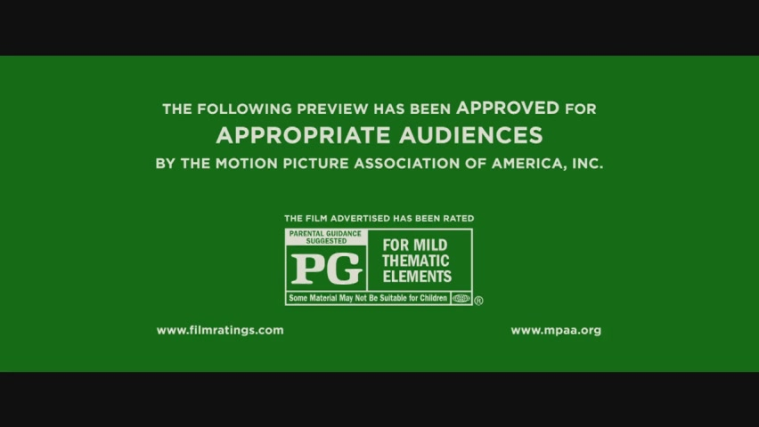
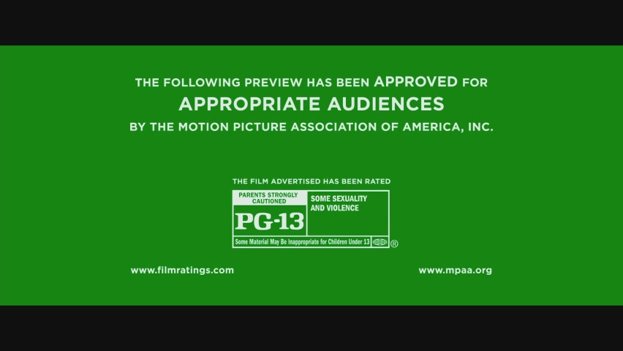
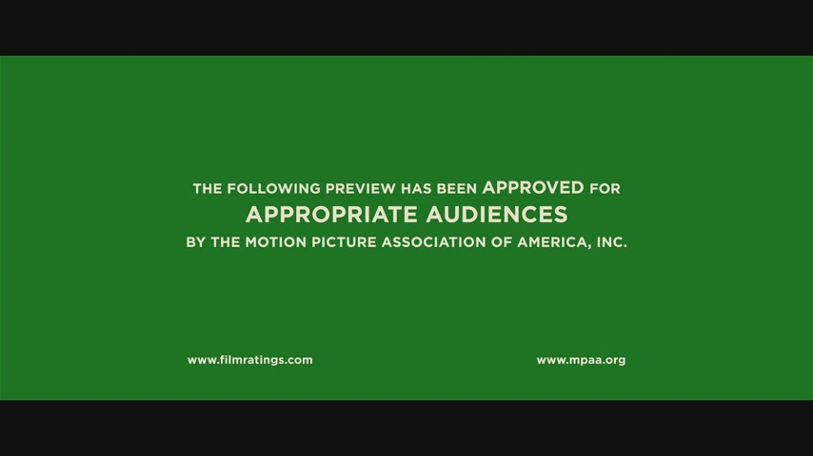
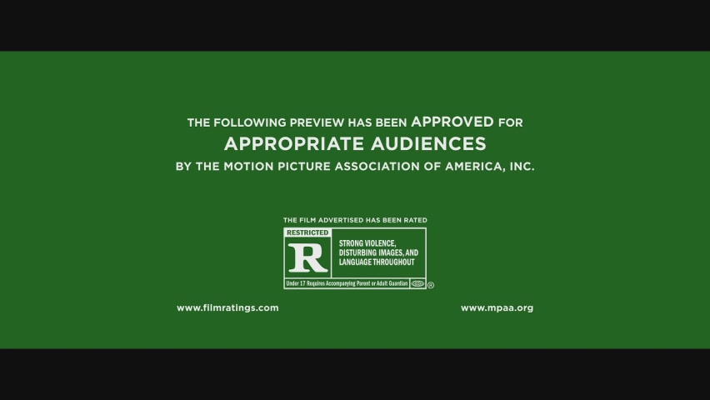
در ابتدای تیزر فیلمهای هالیوودی احتمالا این تصاویر را دیده باشید
www.ziaossalehin.ir
Notes:
(ویژه معلم: این مثال ویژه جاانداختن حق «حفظ عفت و اخلاق عمومی و منع هرزه نگاری» و همچنین حق «رعایت بهداشت روانی و پرهیز از خشونت» آورده شده است.)
در ابتدای فیلمهای هالیوودی احتمالا تصویری مشابه تصاویر بالا دیده باشید.
این تصاویر به منزله تایید این فیلم توسط یک موسسه دفاع از حقوق مخاطبین در امریکاست. تاییدی که همواره با تخصیص یک درجه به فیلم همراه است. در تصاویر فوق، PG، PG-13 و R درجه فیلمها و عبارات نوشته شده در کادر روبرویی دلیل تخصیص این درجه به فیلمهاست. در اسلایدهای بعد بیشتر راجع به این موسسه و نظام درجه بندی آن توضیح خواهیم داد.

Slide 23

این جملات ماموریت MPAA یا انجمن تصاویر متحرک امریکا از زبان خودشان است.
این جملات از کیست؟
فیلمها می توانند، چشمان فرزندان ما را به سوی مکان ها، فرهنگها و ایده های جدید باز کنند، و اولیای آنها حق دارند که اطمینان داشته باشند که این تجربه نو (برای کودکانشان) مثبت و توانمند کننده است.
آنها به ابزارهایی نیاز دارند که به آنها کمک کند تا تصمیم بگیرند چه فیلمهایی برای فرزندانشان مناسب است... ما می خواهیم کمک کنیم که رفتن به سینما یک تجربه مثبت در زندگی خانوادگی شما باشد.
www.ziaossalehin.ir
Notes:
در چرخه­ی سینمایی امریکا انجمنی وجود دارد با نام MPAA (Motion Picture Association of America) که وظیفه اش به قول خودشان، حفاظت و صیانت از صنعت سینما و تلویزیون در امریکاست.¹
یکی از مهمترین وظایف این انجمن درجه بندی اخلاقی فیلمهاست، هدف این درجه بندی به قول سایت رسمی این انجمن از این قرار است: «فیلمها می توانند، چشمان فرزندان ما را به سوی مکان ها، فرهنگها و ایده های جدید باز کنند، و اولیای آنها حق دارند که اطمینان داشته باشند که این تجربه نو (برای کودکانشان) مثبت است و توانمند کننده. آنها به ابزارهایی نیاز دارند که به آنها کمک کند تا تصمیم بگیرند چه فیلمهایی برای فرزندانشان مناسب است... ما می خواهیم کمک کنیم که رفتن به سینما یک تجربه مثبت در زندگی خانوادگی شما باشد.»

Slide 24

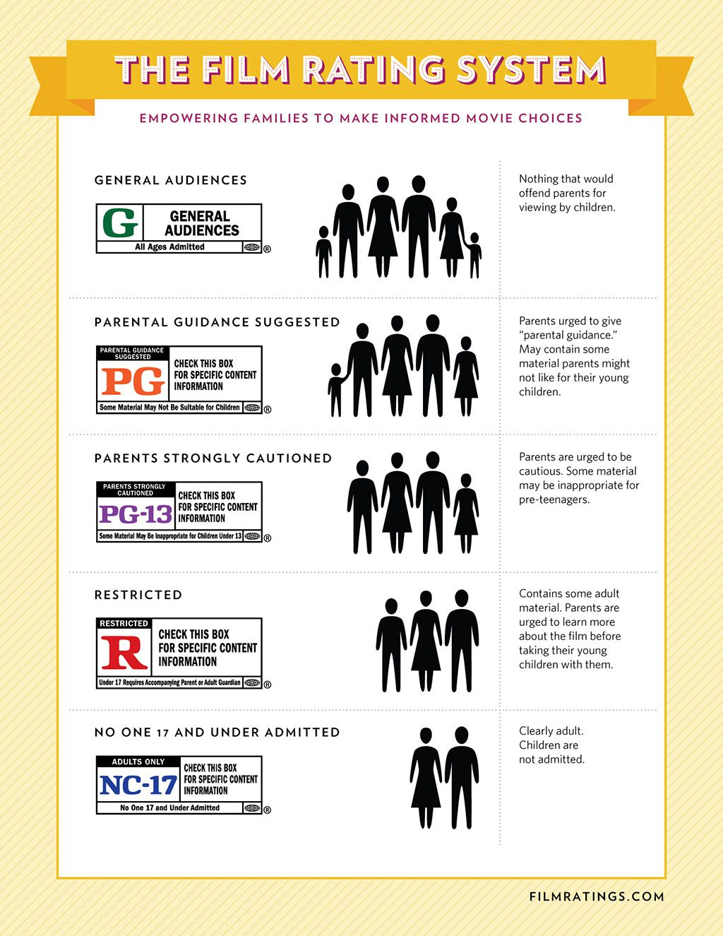
درجه بندی اخلاقی فیلمها بر اساس MPAA
G: ویژه مخاطب عمومی است.
PG: همراهی اولیا توصیه می شود.
PG-13: اولیا به شدت مواظب کودکانشان باشند.
R: برای کودکان ممنوع است.
NC-17: 17 سال به پایین اجازه ورود ندارند.
هر فیلم بر اساس میزان خشونت، روابط جنسی، فحاشی، مصرف مواد مخدر و چند معیار اخلاقی دیگر در یکی از دسته بندی های فوق قرار می گیرد و اکران و توزیع آن برای خانواده های امریکایی کنترل می شود.
Notes:
با توجه به همین رویکرد اخلاقی، فیلمها در سینمای امریکا با توجه به میزان خشونت، سکس، استفاده از مواد مخدر، مسائل بزرگسالان، فحاشی و چند معیار دیگر اخلاقی به پنج دسته کلی تقسیم می شوند که از این قرارند:
1- G: مخاطب عمومی،
2- PG: همراهی اولیا توصیه می شود،
3- PG-13: اولیا به شدت مواظب کودکانشان باشند،
4- R: برای کودکان ممنوع،
5- NC-17: 17 سال به پایین اجازه ورود ندارند.
بر همین مبنا، همان سینمایی که با توجه به قانون آزادی بیان بایست به همه فیلمها اجازه اکران بدهد، با ساختاری به ظاهر غیر دولتی (که رئیس آن در حال حاضر کریستوفر داد³ سناتور سابق امریکایی می باشد) با توجه به معیارهای اخلاقی مطرح شده، فیلمها را درجه بندی می کند، فیلمهایی که در این نظام درجه بندی خود را تعریف نکنند (Unrated) در صورت شکایت اولیا و مخاطبان در دادگاه رأی علیه آنها صادر می شود و از حفاظت قانونی برخوردار نیستند، ولی فیلمهایی که در این نظام قرار بگیرند، گرچه از مزیت مصونیت قانونی در برابر مخاطبین برخوردار می شوند ولی تعداد سالنهای سینمایشان متناسب با درجه بندی اخلاقی شان تعیین می شود. همین می شود که برخی فیلمها برای تبدیل نشدن به درجه R و کاهش چند هزارتایی سینماهای محل اکران، حاضر می شوندبرخی صحنه های مورد دار خود را حذف کرده و تعداد سالن بیشتری به دست آورند (دو نمونه معروف در این بین یکی آواتار محصول 2009 است که 30 دقیقه از فیلمی که دقیقه ای 1 میلیون دلار خرجش شده بود را برای تبدیل نشدن به R از فیلمش حذف می کند و یا فیلم گرگ وال استریت محصول 2013 که برای تبدیل نشدن فیلمش به NC-17 مقادیر فراوانی فیلمش را تعدیل کرد).

Slide 25
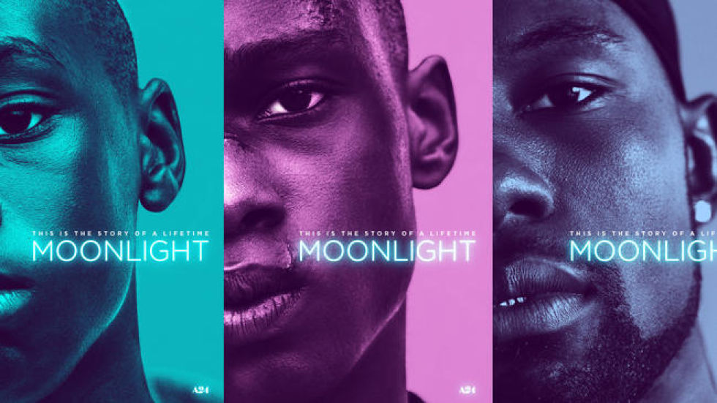
Argentina:16 / Australia:M / Brazil:16 / Canada:PG (Alberta) / Canada:14A (British Columbia) / Canada:13+ (Quebec) / Chile:14 / Finland:K-12 / France:Tous publics / Germany:12 / Hong Kong:IIB / Hungary:16 / Ireland:15A (IFCO) / Japan:R15+ / Mexico:B15 / Netherlands:12 / New Zealand:M / Portugal:M/16 / South Korea:15 (2017) / Spain:16 / Sweden:11 / Switzerland:14 / Taiwan:R-15 / UK:15 / USA:R
درجه بندی فیلم برگزیده اسکار 2017 در امریکا و سایر کشورهای دنیا
Notes:
جالب است که درجه بندی ویژه امریکا نیست و در تمام کشورهای دنیا که سینما در آنها رونقی دارد، ساختاری برای درجه بندی اخلاقی فیلمها وجود دارد.
مثلا فیلم moonlight که برگزیده اسکار سال 2017 شد، در امریکا درجه R دارد و تماشای آن برای زیر 17 سال محدودیت دارد. در آرژانتین، مجارستان، برزیل، اسپانیا و پرتغال برای زیر 16 سال، در ژاپن، ایرلند، مکزیک، کره، انگلستان و تایوان برای زیر 15 سال، در شیلی، کانادا و سوئیس برای زیر 14 سال و در آلمان، هلند و فنلاند برای زیر 12 سال پخش این فیلم از محدودیت برخوردار است.

Slide 26

اما بسیار جالب است که سینمای ایران با وجود آنکه خیلی بیشتر از این سینماها ادعای اخلاق مداری می کند هیچ سازوکاری برای درجه بندی اخلاقی آثار و دفاع از حقوق مخاطب ندارد!!!
سینمای امریکا برای دفاع از حقوق مخاطب و خانواده ساختاری درست کرده است به نام mpaa. کشورهای دیگر هم هرکدام متناسب با آداب و رسومشان ساختارهایی برای صیانت از حقوق مخاطب دارند.
Notes:
جای بسی تعجب است که سینمای ما با وجود اینکه خیلی بیشتر از سینمای امریکا و خیلی دیگر از کشورهای دنیا، در زمینه اخلاق و حقوق مخاطب و گرایش به مردم مدعی است ولی هنوز هیچ ساز و کاری برای درجه بندی اخلاقی آثار و دفاع از حقوق مخاطب و صیانت از حریم خانواده در سینمای ایران وجود ندارد.
نکته بسیار مهم اینجاست که تقریبا در تمامی کشورهای دنیا که سینما در آنها صنعت و رونقی دارد، نظام درجه بندی اخلاقی خاص آن کشور برای فیلمها وجود دارد ولی در کشور اسلامی ما خیر! و به همین دلیل هر ساله وضعیت اخلاقی آثار بدتر می شود و اگر هم کسی بخواهد محدودیتی برای اکران برخی آثار بگذارد از هیچ پشتوانه ای در قانون برخوردار نیست.

Slide 27
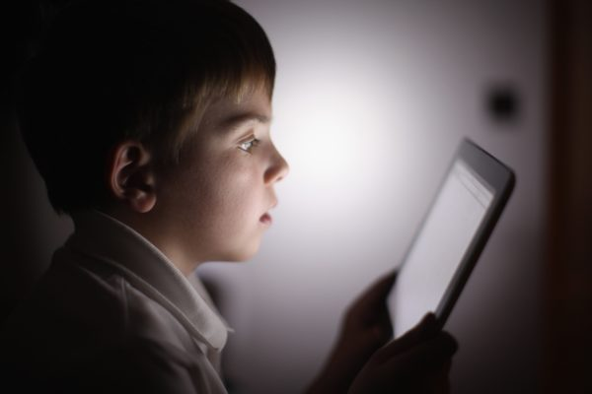
4- حفظ عفت و اخلاق عمومی و منع هرزه نگاری
www.ziaossalehin.ir
Notes:
4- حفظ عفت و اخلاق عمومی و منع هرزه نگاری
رسانه ها بایست نسبت به حفظ عفت حساس باشند و از ترویج هرزه نگاری و روابط آزاد جنسی بپرهیزند. امری که می تواند تعادل اخلاقی یکایک اعضای جامعه به ویژه خانواده و کودکان را با مخاطره ایجاد کند. ساختارهایی همچون MPAA در سینمای امریکا و یا ساختارهای درجه بندی سنی بازیهای رایانه ای در دنیا، برای نظارت بر اجرای همین حق مخاطب راه اندازی شده اند. امری که جای آن در کشور ما بشدت خالی است.

Slide 28
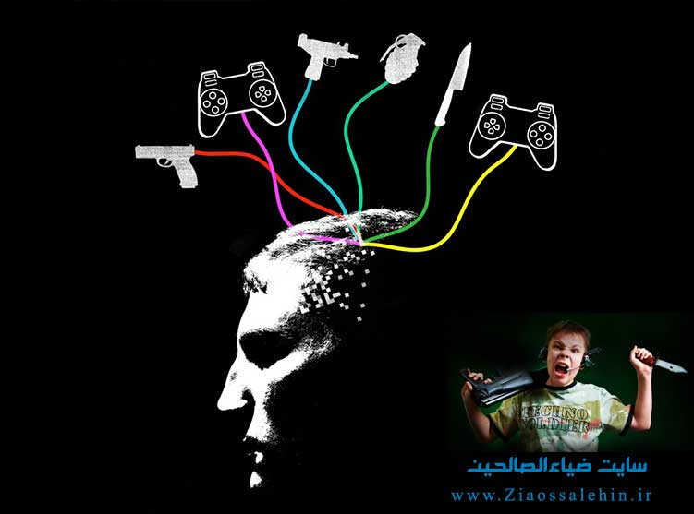
5- رعایت بهداشت روانی و پرهیز از خشونت
www.ziaossalehin.ir
Notes:
5- رعایت بهداشت روانی و پرهیز از خشونت
رسانه ها حق ندارند خشونتِ بی قید و بند را ترویج دهند، چرا که با این کار بهداشت روانی جامعه را بر هم می زنند و می توانند خشونت را در بین اعضای جامعه رواج دهند. امری که متاسفانه امروزه در بسیاری از فیلمهای سینمایی و بازیهای رایانه ای دیده می شود.
ساختارهایی همچون MPAA در سینمای امریکا و یا ساختارهای درجه بندی سنی بازیهای رایانه ای در دنیا، برای نظارت بر اجرای همین حق مخاطب راه اندازی شده اند. امری که جای آن در کشور ما بشدت خالی است.

Slide 29
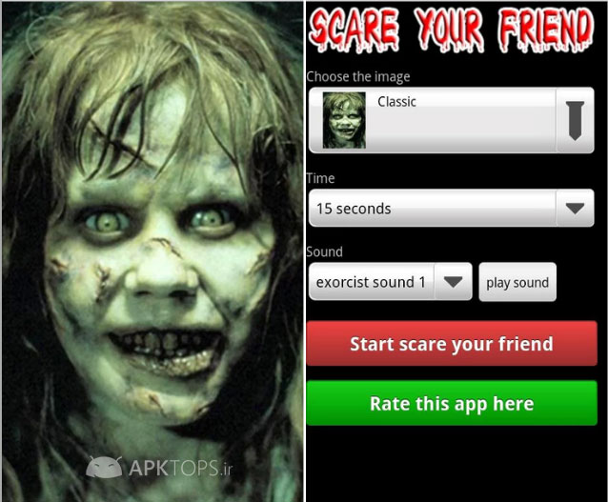
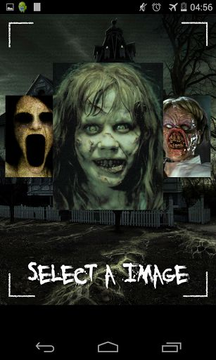
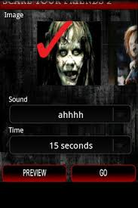
بازی و اپلیکیشنِ
Scare Your Friends
دوستت را بترسان!
فیلم 5
www.ziaossalehin.ir
Notes:
(ویژه معلم: این مثال در تکمیل حق «رعایت بهداشت روانی مخاطب و پرهیز از خشونت» و همچنین برای جاانداختن حق «رعایت حقوق مخاطبان آسیب پذیرتر (مثل کودکان)» آورده شده است.)
فیلم 5 را با عنوان «دوستت را بترسان!» مشاهده کنید.
اگر این کودکان و افرادی که این بازی منجر به وحشتشان شده است بخواهند از دست پدیدآورندگان این بازی یا کسانی که آنها را به سمت استفاده از این بازی سوق داده اند شکایت کنند آیا به آنها حق می دهید؟
در میان برندهای سرگرمی، برندی وجود دارد به نام Scare your friends (دوستت را بترسان) که از آن چند بازی و اپلیکیشن موبایل ساخته شده است.
در بازی «دوستت را بترسان» شما باید به سختی خودتان را به نقظه پیروزی برسانید، در لحظات پایانی که شما با حداکثر انرژی روی صفحه مانیتور تمرکز کرده اید، به ناگهان تصویری وحشتناک به همراه صدای جیغی بلند برایتان پخش می شود و شما را با ترسی عمیق مواجه می کند. در این بازی که زمانی به یک چالش در فضای مجازی تبدیل شده بود، یک نفر که از غافلگیریِ این بازی مطلع است، این بازی را برای یکی از دوستانش می گذارد و در حالیکه رفیقش در حالِ بازی کردن است، از او تصویربرداری می کند، نهایتا لحظه ترسیدن و قبض روح دوستش را ضبط می کند و در فضای مجازی منتشر می کند.
در نسخه اپلیکیشن این برند، شما در پس زمینه این برنامه را باز می کنید و شمارش معکوس آن را شروع می نمایید و تلفن را به دست یکی از دوستانتان می دهید و مثلا فیلمی را برای او پخش می کنید. وقتی شمارش معکوس به اتمام رسید، دوستتان به ناگهان با این تصویر و صدای وحشتناک مواجه می شود و احتمالا خیلی می ترسد.
اما سوال! کودکان در مواجهه با تصاویر خشونت آمیز بسیار آسیب پذیرند و گاهی از تماشای یک صحنه ترسناک تا ماهها خاطرشا آزرده است. پس مطمئنا قرار گرفتن در موقعیت این بازی ذهن آنها را بسیار آزرده می کند و شاید تا ماهها جریان زندگیشان را از حالت عادی خارج کند. حال آیا شما به اولیای این کودکان حق می دهید که از خالق این بازی شکایت کنند؟ آیا وظایف و حقوق رسانه ها در برابر اقشار آسیب پذیرتر سنگین تر نیست؟

Slide 30
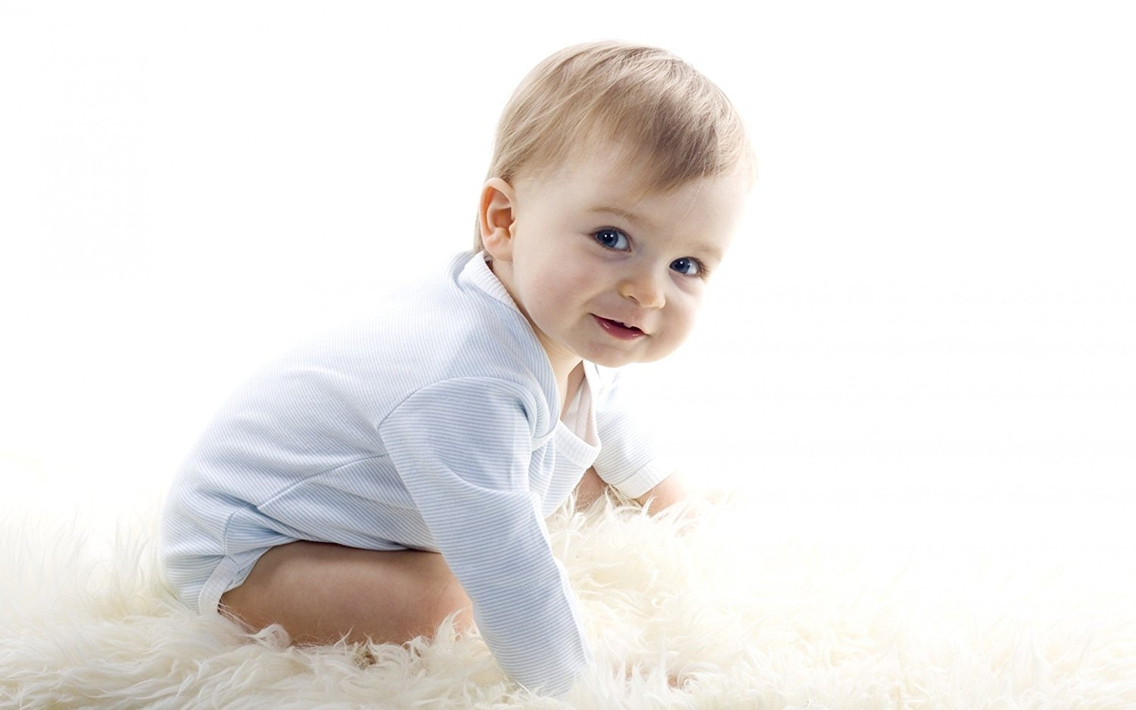
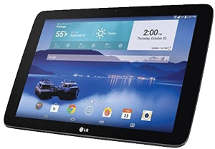
6- رعایت حقوق مخاطبان آسیب پذیرتر (مثل کودکان)
www.ziaossalehin.ir
Notes:
6- رعایت حقوق مخاطبان آسیب پذیرتر (مثل کودکان)
به عنوان نمونه ای دیگر برای این حق، پخش کردن تبلیغاتی که فراتر از سن و توان و گنجایش ذهنی کودکان است و باعث می شود آنها به خطا، عمل خطرناک یا خلاف عرفی را انجام دهند یا به مشکلات دیگری مبتلا شوند جرم محسوب می شود و رسانه مجرم باید در مقابل مخاطبان آسیب پذیر خود پاسخگو باشد.
آیا شما هم می توانید مخاطبان آسیب پذیر دیگری را نام ببرید؟ (مثلا روستایی ها در مقابل پایتخت نشینها، افراد کم سواد، افراد معلول، افراد فقیر و...)
آیا شما هم می توانید نمونه های دیگری از آسیب پذیریِ این مخاطبان در مقابل رسانه ها نام ببرید؟

Slide 31
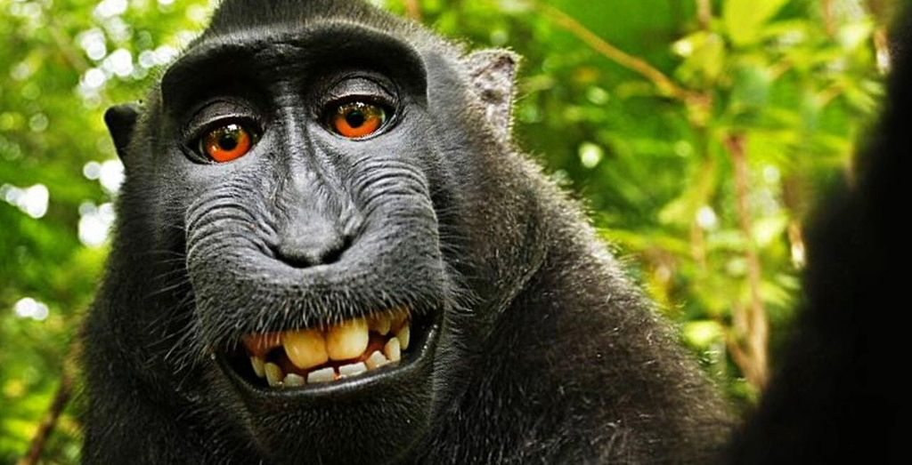

ماجرای جنجالی دیوید اسلاتر، ویکی پدیا و سلفیِ جنجالیِ یک میمون در حال انقراض
فیلم 6
www.ziaossalehin.ir
Notes:
(ویژه معلمان: این مثال برای جاانداختن حق «کپی رایت» آورده شده است.)
سلفی جنجالی یک میمون سیاه کاکل‌دار موضوع مجادلات جدی کپی‌رایت بین یک عکاس حیات وحش به نام «دیوید اسلاتر» و بنیاد جهانی دانشنامهٔ ویکی‌پدیا شده و یکی از جالبترین پرونده‌های مربوط به کپی‌رایت در عکاسی را رقم زده است.
ماجرا از این قرار است که این عکاس به گفتهٔ خود سال ۲۰۱۱ سه روز در جنگل‌های اندونزی مشغول عکاسی از میمون‌ها بوده و در این چند روز بسیار به میمون‌ها نزدیک شده و همراه با آن‌ها زندگی کرده است به طوری که ترس میمون‌ها از او ریخته و به او نزدیک شده بودند.
دیوید اسلاتر در میان میمون‌های سیاه جنگل‌های اندونزی:« در جریان این سه روز وقتی یک بار دیوید اسلا‌تر دوربینش را تنظیم کرده بود، یکی از میمون‌ها که رو به لنز قرار داشته دستش را دراز کرده و در همان حال از خودش یک سلف‌پرتره گرفته است.» عکسی که حالا طبق تعاریف نوعی سلفی به شمار می‌آید و از قضا سلفی جالب و پرخواهانی هم از آب درآمده است.
دیوید اسلا‌تر بعد‌ها نسخه‌های متعددی از این عکس پرطرفدار را به قیمت ۲ هزار پوند می‌فروشد ولی از زمانی که وبسایت پرمخاطب ویکی‌پدیا میمون را مالک اصلی عکس اعلام می‌کند و عکس را به عنوان جزوی از مالکیت عمومی به شمار آورده کسی حاضر به خریدن اصل عکس از عکاس نمی شود.
این میمون به گونهٔ در معرض خطر انقراضی به نام Macaca Nigra یا میمون‌های سیاه کاکل‌دار تعلق دارد و نسخه‌ای از این عکس جنجالی نخستین‌بار به صورت برش‌خورده و چرخانده‌شده با مدخل مربوط به این میمون‌ها بر روی دانشنامهٔ ویکی‌پدیا منتشر شد و ماجرا آغاز شد.
از‌‌ همان زمان بود که دیوید اسلا‌تر از ویکی‌مدیا خواست این عکس را از عکاس خریداری یا کلا از روی وبسایتش حذف کند ولی مدیران ویکی‌پدیا محکم سر حرفشان ایستاده‌اند و این سلفی جنجالی را فاقد حق رایت شخصی می‌دانند. به هر حال از آن زمان تاکنون نسخه‌های مختلفی از این سلفی این میمون خندان با برش‌ها و زوایای چرخش مختلف در حال دست به دست شدن بر روی اینترنت است.
گفتنی‌ست پاییز ۹۲ دیکشنری آکسفورد در انگلیس واژهٔSelfie (عکس‌هایی که مردم با وب‌کم یا گوشی‌های موبایل از خودشان می‌گیرند) را به عنوان واژهٔ سال انتخاب کرد و از آن زمان تاکنون این واژه بسیار پرکاربرد شده است.

Slide 32
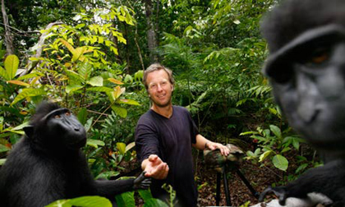
به نظر شما حق با کدام است؟
ویکی پدیا؟
دیوید اسلاتر؟
میمون!
Notes:
اکنون دیوید اسلا‌تر معترض است که اگر چه عکس را خود میمون گرفته ولی چون او مالک دوربین و تنظیم‌کنندهٔ آن است بنابراین کپی‌رایت عکس به او تعلق دارد و اقدام سایت ویکی‌پدیا ناقض قانون کپی‌رایت است و عمومی شدن عکس به او ضرر مالی رسانده است.
ولی از آن طرف ویکی‌مدیاWikimedia) ) یا نهاد اداره‌کنندهٔ ویکیپدیاWikipedia) ) معتقد است مالک عکس کسی است که دکمهٔ شا‌تر را فشار داده و چون او یک میمون است و قانون کپی‌رایت هم فقط شامل انسان‌ها می‌شود بنابراین این قانون دربارهٔ این عکس مصداق ندارد و این سلفی حیوانی در اصل اثری متعلق به عموم مردم است و کپی‌رایت شخصی ندارد.
به نظر شما وضعیت کپی رایت این عکس چگونه است و حق با کدامیک است؟ اسلاتر؟ ویکی پدیا؟ یا میمون؟

Slide 33
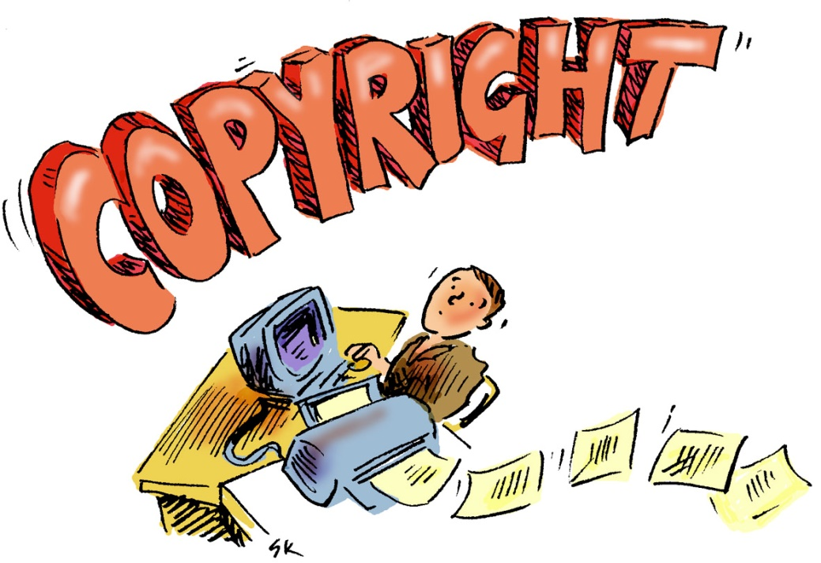
7- حق کپی رایت
Notes:
7- حق کپی رایت
حق نشر، حقّ تکثیر یا کپی رایت Copyright)) مجموعه‌ای از حقوق انحصاری است که به ناشر یا پدیدآورندهٔ یک اثر اصل و منحصربه‌فرد تعلق می‌گیرد و حقوقی از قبیل نشر، تکثیر و الگوبرداری از اثر را شامل می‌شود. در بیشتر حوزه‌های قضایی، حق نشر از آغاز پدید آمدن یک اثر به آن تعلق می‌گیرد و نیازی به ثبت اثر نیست. معادل این حق در نظام‌های حقوقی پیرو حقوق مدون حق مؤلف است.
دارندگان حق تکثیر برای کنترل تکثیر و دیگر بهره‌برداری‌ها از آثار خود برای زمان مشخصی حقوق قانونی و انحصاری دارند و بعد از آن اثر وارد مالکیت عمومی می‌شود. هرگونه استفاده و بهره‌برداری از این آثار منوط به دریافت اجازه از ناشر یا پدیدآورندهٔ آن اثر می‌باشد، استفاده در شرایطی که طبق قانون محدودیت یا استثنایی وجود دارد، مانند استفاده منصفانه، به دریافت اجازه از دارنده حق تکثیر نیاز ندارد. دارنده حق تکثیر می‌تواند حقوق خود را به شخص دیگری منتقل کنند.

Slide 34
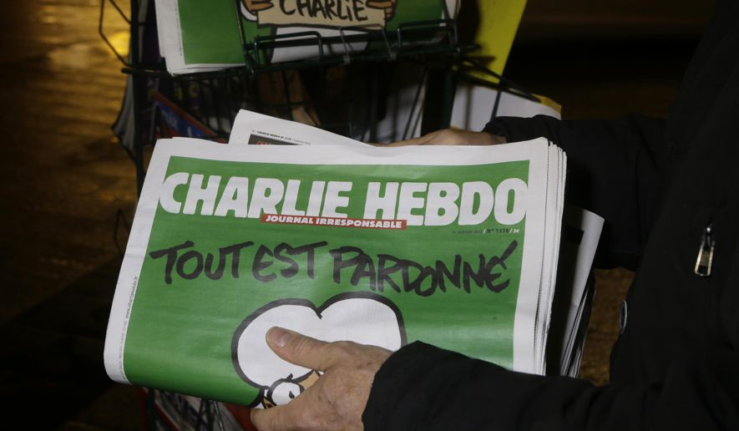
حمله شارلی اِبدو به پیامبر اسلام
فیلم 7
سال 2015
حمله تروریستهای مسلمان به شارلی ابدو
www.ziaossalehin.ir
Notes:
(ویژه معلمان: این مثال برای جا انداختن حق «حق احترام به عقاید دینی و مقدسات» آورده شده است)
فیلم 7 با عنوان «در شارلی ابدو چه گذشت؟» را ببینید. این فیلم، گزارش یورونیوز است از سالگرد واقعه شارلی ابدو.
شارلی اِبدو به فرانسوی:Charlie Hebdo) ) به معنای «هفته‌نامه شارلی»، مجلهٔ فکاهی چپ‌گرای فرانسوی است که چهارشنبه‌ها منتشر می‌شود. درونمایه این مجله لحنی انتقادی دارد و خط مشی اعلام شده آن ضد نژادپرستی و ضد مذهبی است. رویکردهای این مجله شامل نقد و تمسخر کاتولیک فرانسه، یهودیت در فرانسه، اسلام در فرانسه، سیاست و حتی فرهنگ عامه فرانسه می‌شود.
این هفته نامه که در شماره های متعددی اسلام و مسلمانان را مورد تمسخر قرار داده بود، در یک شماره بالاخره کاریکاتوری از پیامبر اسلام را روی جلد خود آورد در حالیکه این جمله از دهان پیامبر خارج شده است که: «100 ضربه شلاق اگر از خنده غش نکنی»
انتشار این شماره ی توهین آمیز از شارلی ابدو خشم بسیاری از مسلمانان را برانگیخت، تا جایی که دو برادر مسلمان، با اسلحه به دفتر این نشریه حمله کردند و 12 کشته و 10 زخمی از جمله 2 پلیس و 4 کاریکاتوریست بر جای گذاشتند.
این واقعه واکنشهای زیادی را در سراسر جهان به دنبال داشت...

Slide 35
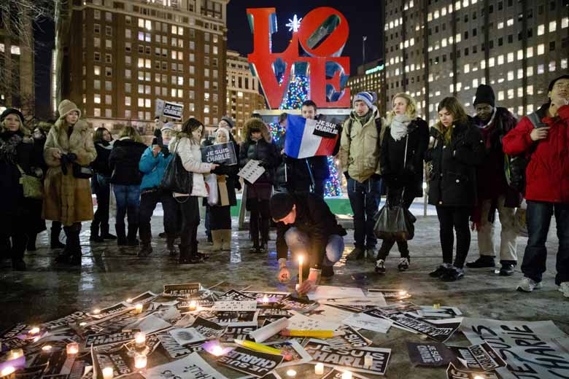
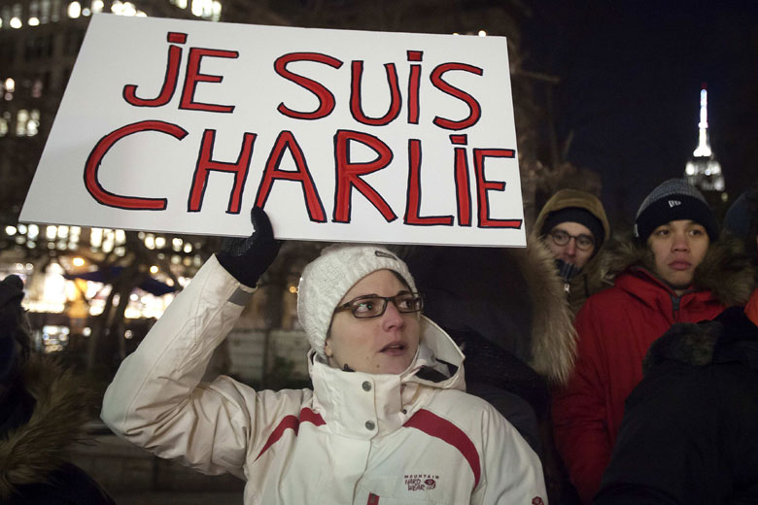
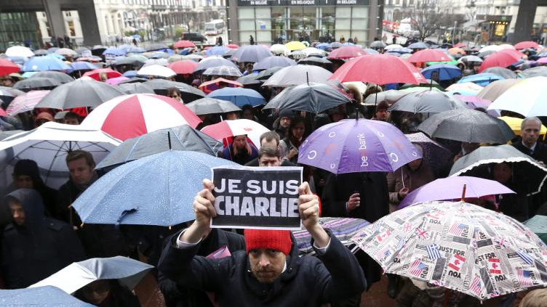
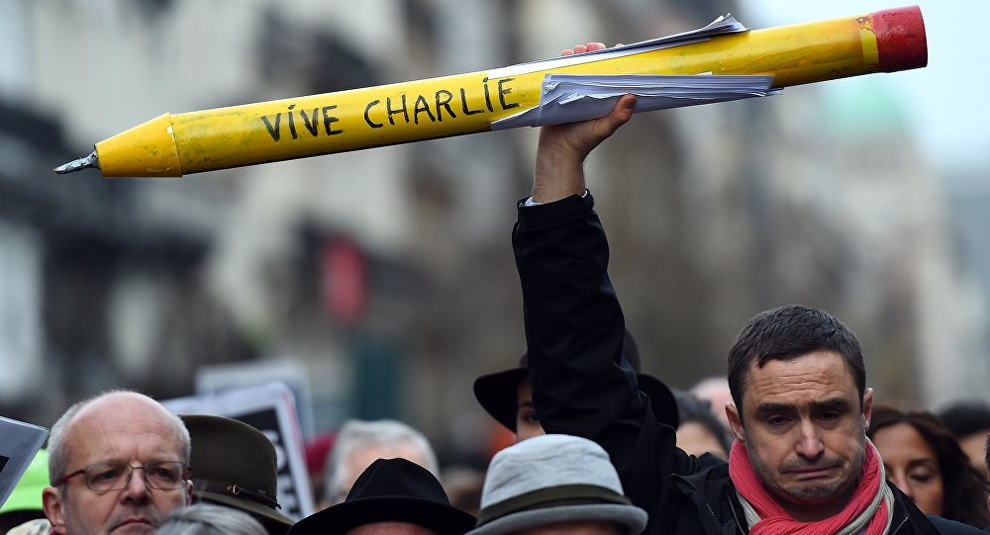
www.ziaossalehin.ir
Notes:
شارلی اِبدو به فرانسوی:Charlie Hebdo) ) به معنای «هفته‌نامه شارلی»، مجلهٔ فکاهی چپ‌گرای فرانسوی است که چهارشنبه‌ها منتشر می‌شود. درونمایه این مجله لحنی انتقادی دارد و خط مشی اعلام شده آن ضد نژادپرستی و ضد مذهبی است. رویکردهای این مجله شامل نقد و تمسخر کاتولیک فرانسه، یهودیت در فرانسه، اسلام در فرانسه، سیاست و حتی فرهنگ عامه فرانسه می‌شود.
این هفته نامه که در شماره های متعددی اسلام و مسلمانان را مورد تمسخر قرار داده بود، در یک شماره بالاخره کاریکاتوری از پیامبر اسلام را روی جلد خود آورد در حالیکه این جمله از دهان پیامبر خارج شده است که: «100 ضربه شلاق اگر از خنده غش نکنی»
انتشار این شماره ی توهین آمیز از شارلی ابدو خشم بسیاری از مسلمانان را برانگیخت، تا جایی که دو برادر مسلمان، با اسلحه به دفتر این نشریه حمله کردند و 12 کشته و 10 زخمی از جمله 2 پلیس و 4 کاریکاتوریست بر جای گذاشتند.

Slide 36
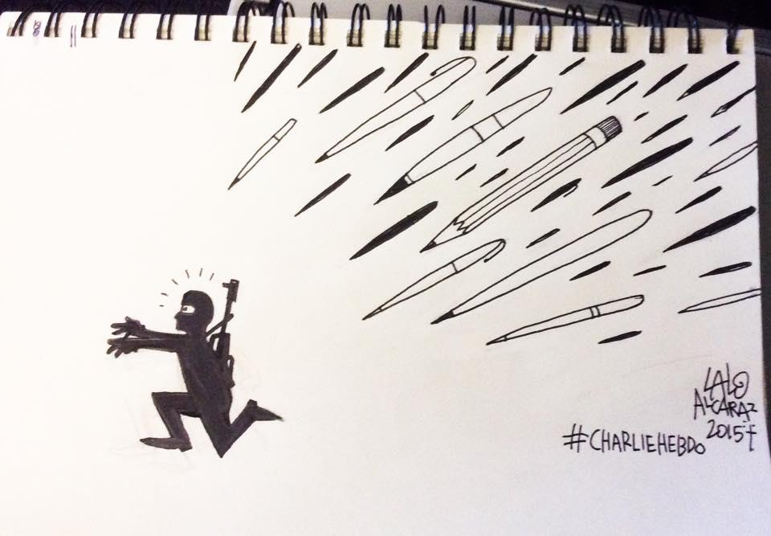
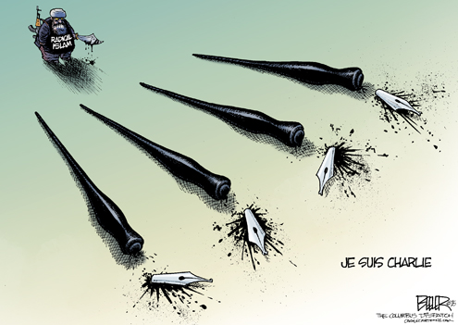
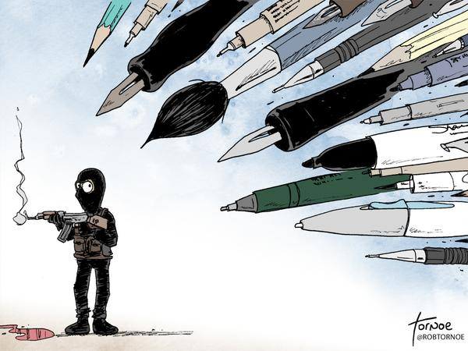
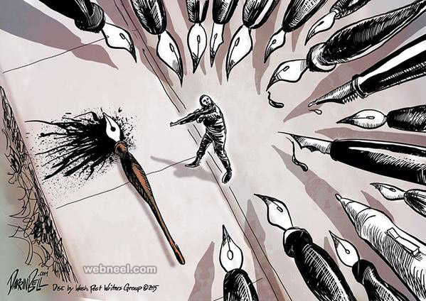

بعد از این واقعه تعداد زیادی کاریکاتور راجع به این ماجرا و در دفاع از آزادی بیان ترسیم شد...
کتاب تفکر و سواد رسانه ای پایه دهم – درس چهاردهم
www.ziaossalehin.ir
Notes:
تعدادی از کاریکاتورهای کشیده شده در پیِ ماجرای شارلی ابدو و در دفاع از آزادی بیان در مقابل ترور و خون ریزی.

Slide 37

در غلط بودن و غیرانسانی بودن رفتار تروریستها هیچ کس شک ندارد...
اما آیا می شود به اسم آزادی بیان هرچه دلمان می خواهد به مقدسات دیگران نسبت دهیم؟
Notes:
آیا آزادی بیان به این معناست که رسانه ها حق دارند به هر نحوی که می خواهند با مقدسات مخاطبان خود بازی کنند و آنها را تحقیر، تحریف یا نفی کنند و مخاطبان حق هیچ اعتراضی به این اقدامات را ندارند؟

Slide 38


اسطوره فوتبال فرانسه در منچستر یونایتد پاسخ میدهد!
فیلم 8
www.ziaossalehin.ir
Notes:
فیلم 8 «اریک کانتونا و شارلی ابدو» را ببینید و پاسخ سوال اسلاید قبل را از زبان اسطوره فرانسویِ منچستر یونایتد بشنوید.
وی در این مصاحبه تاکید می کند که اکثریت مسلمانان هیچ ربطی به واقعه شارلی ابدو ندارند و نباید این اتفاق باعث گسترش نفرت پراکنی و اسلام هراسی شود، مثل بسیاری از فجایع تروریستی که توسط کاتولیکها یا پیروان سایر ادیان رخ می دهد.

Slide 39


بسیار جالب است بدانید در همان فرانسه قانونی وجود دارد به نامِ Gayssot Act.
بر اساس این قانون «منع هولوکاست» در فرانسه جرم محسوب می شود و با انکارکننده بر اساس قانون برخورد خواهد شد.
www.ziaossalehin.ir

Slide 40

دکتر روبرت فوریسون یکی از معروفترین قربانیان فرانسویِ قانون گیسوت است که در دهه 80 میلادی به خاطر علنی کردن تحقیقاتش در مورد هولوکاست از دانشگاه اخراج شد و به شدت مورد مواخذه قرار گرفت.

Slide 41

8- حق احترام به عقاید دینی و مقدسات
www.ziaossalehin.ir
Notes:
8- حق احترام به عقاید دینی و مقدسات
بر اساس این حق رسانه ها نبایست به مقدسات سایرین بی احترامی کنند و ادیان دیگران را زیر سوال ببرند که در این صورت افراد می توانند نسبت به رسانه مورد نظر شکایت کنند.

Slide 42

مرور چند حق دیگر از حقوق مخاطبین
www.ziaossalehin.ir
Notes:
از اینجا به بعد از خود دانش آموزان بخواهید این حقوق را تعریف کنند و برایشان مثالی بزنند.

Slide 43



9- حق پاسخگویی و تصحیح
www.ziaossalehin.ir
Notes:
9- حق پاسخگویی و تصحیح:
این حق را تعریف کنید و برای آن مثالی بزنید.
بر اساس این حق، وقتی رسانه ای موضوعی را به شخصی نسبت می دهد، در صورت اعتراض فرد مورد اشاره، رسانه بایست فرصت پاسخگویی و تصحیح مطلب بیان شده را به این فرد بدهد. وگرنه مرتکب جرم شده و حقوق مخاطب را زیرپا گذاشته است.

Slide 44


10- حق بهره مندی از اطلاعات صحیح و دقیق و منع نشر اکاذیب
www.ziaossalehin.ir
Notes:
10- حق بهره مندی از اطلاعات صحیح و دقیق و منع نشر اکاذیب
رسانه بایست اطلاعات خود را از منابع صحیح نقل کند و از نشر اکاذیب بپرهیزد. مخاطب در مواجهه با رسانه حق دارد که از شایعات و اخبار نادرست و بدون منبع در امان باشد.
به عنوان مثال روزنامه ای را می توان اشاره کرد که برای افزایش شمارگان و تعداد مخاطبان خود عنوانهای جنجالی و دروغین می زند و مخاطب را فریب می دهد.
شما چه مثالهای دیگری از اینگونه نقض حقوق مخاطب توسط رسانه ها سراغ دارید؟

Slide 45

11- حق بهره مندی مساوی از قانون
www.ziaossalehin.ir
Notes:
11- حق بهره مندی مساوی از قانون
مخاطب در برابر قانون بایست از حقوق برابری نسبت به رسانه برخوردار باشد. یعنی به همان میزان که قانون از رسانه حمایت می کند بایست از مخاطب نیز حمایت کند.
از دانش آموزان بخواهید نمونه هایی از عدم رعایت این حق در کلاس مثال بزنند.

Slide 46

12- رعایت انصاف در رسانه ها
www.ziaossalehin.ir
Notes:
12- رعایت انصاف در رسانه ها
مخاطب در مواجهه با رسانه ها حق دارد که از اخباری منصفانه بهره مند شود. گرچه بی طرفی یک رسانه ممکن نیست ولی هر رسانه ای می تواند در دریافت و ارسال اطلاعات حداکثر انصاف را رعایت کند.
از دانش آموزان بخواهید نمونه هایی از نقض این حق را در رسانه ها بیان کنند.

Slide 47
با حقوق خود آشنا شوید
حقوق مخاطب
حریم شخصی
دسترسی آزاد به اطلاعات
پاسخگویی و تصحیح
کپی رایت
احترام به عقاید دینی
حفظ احترام و منع توهین و افترا
منع نشر اکاذیب
حفظ عفت و منع هرزه نگاری
پرهیز از خشونت
رعایت حق مخاطبان آسیب پذیرتر
بهره مندی مساوی از قانون
رعایت انصاف در رسانه ها
آیا شما هم میتوانید حقوق دیگری را برای مخاطبان رسانه ها نام ببرید؟

Slide 48
پایان درس چهاردهم
www.ziaossalehin.ir

